Slide 1
Разбираем детектор по частям

Slide 2
План
Разбиваем детектор на части.
Как детектор делает предсказания?
Non-Maximum Suppression (NMS), IoU.
Метрики качества для задачи детекции.
Как детектор обучается?
Методы агументации для детекции.
Notes:
За сегодня мы ответим на все базовые вопросы про модели для детекции. А именно посмотирм из чего он состоит и как делает предсказания. Разберем алгоритмы, помогающие выбирать между множества предсказаний самые валидные. Посмотирм как померить качество детекции. Затем посмотрим как обучать детектор и поговорим про лосс функции для детекции. В конце немного посмотрим на картинки.

Slide 3
Разбираем детектор
на части

Slide 4
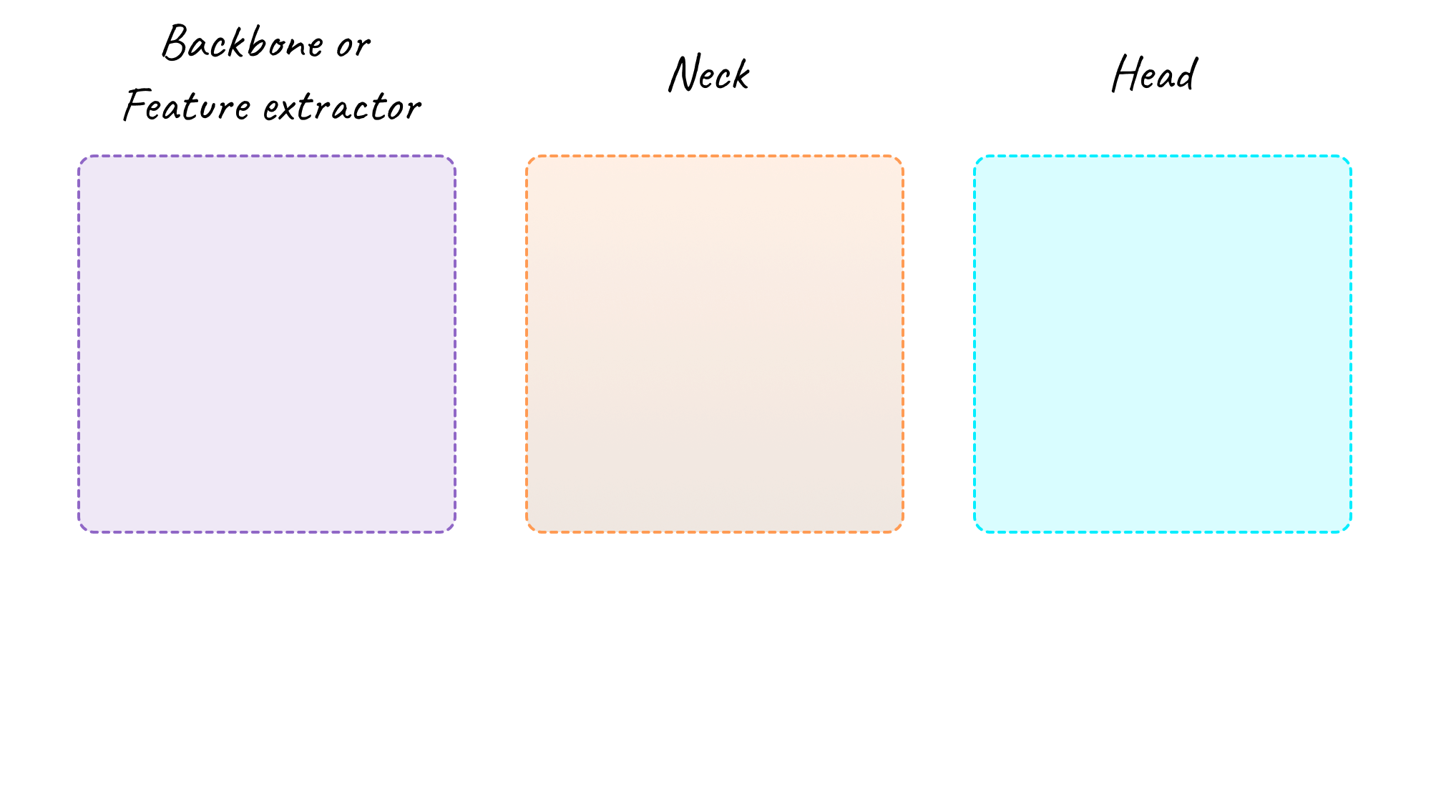
Общий вид архитектуры детектора (One-stage)
Notes:
Практически любой детектор состоит из 3х частей.
Бекбоун – обычно предобученная модель, которая помогает извлечь полезные фичи из изображения
Далее идет шея – она ответственна за обработку фичей из ббоуна и подготовку фичей для предсказания
Голова – делает итоговые предсказания.

Slide 5
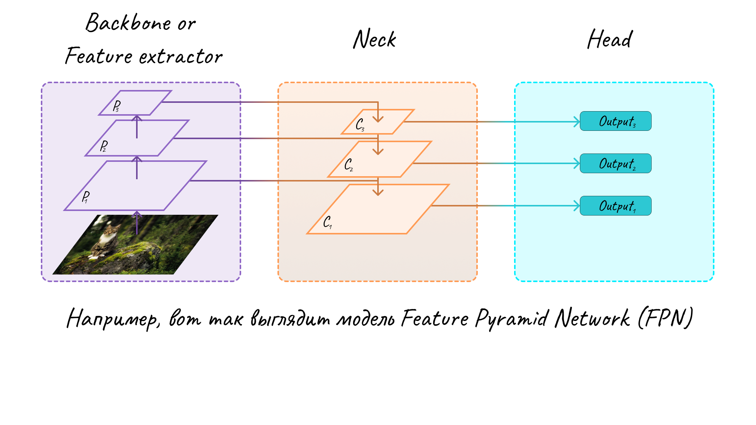
Общий вид архитектуры детектора (One-stage)
Notes:
Несколько скипов позволяют использовать информацию с разной пространствепнной размерностью, что помогает архитектуре лушче находить объекты разного размера.
Верх – большие объекты
Центр - средние
Низ -маленькие
Подробнее разберем эту архитектуру в след видео

Slide 6

Общий вид архитектуры детектора (One-stage)

Slide 7
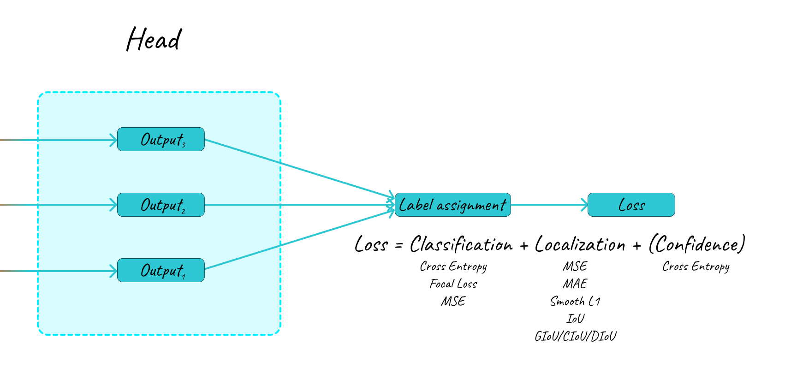
Общий вид архитектуры детектора (One-stage)

Slide 8
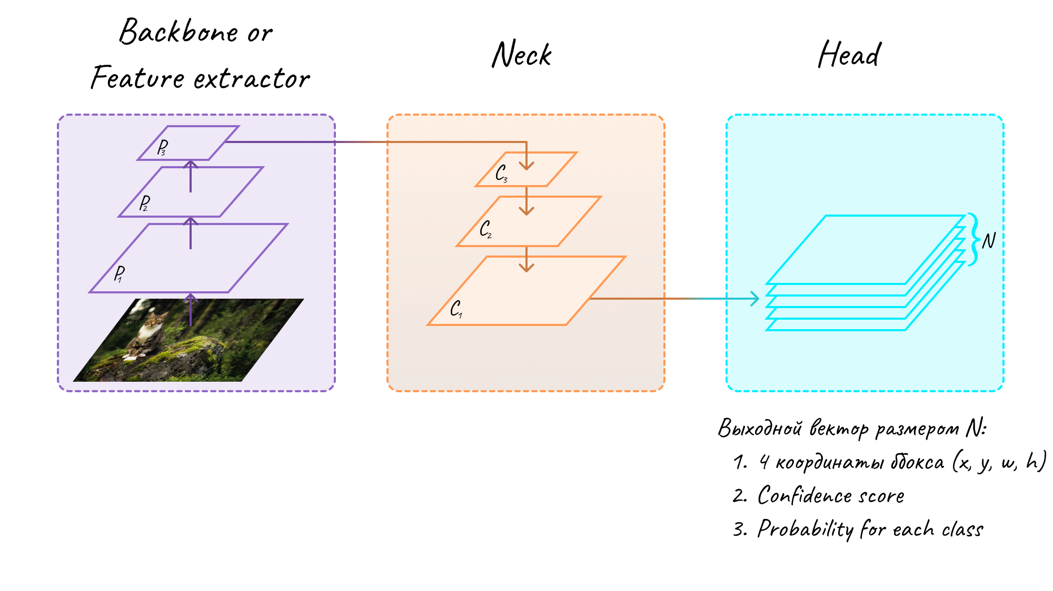
Общий вид архитектуры детектора (One-stage)
Notes:
Настало время разбираться что же является выходом сети. Как мы решаем проблему с неопределенным количеством ббоксов на изображении?
Упротим архитектуру, уберем скипы
Выход один, его размер такой.
Важно отметить что выход у детектора не всегда такой. Мы разбираем самый простой вариант.

Slide 9
Как детектор делает предсказания?

Slide 10
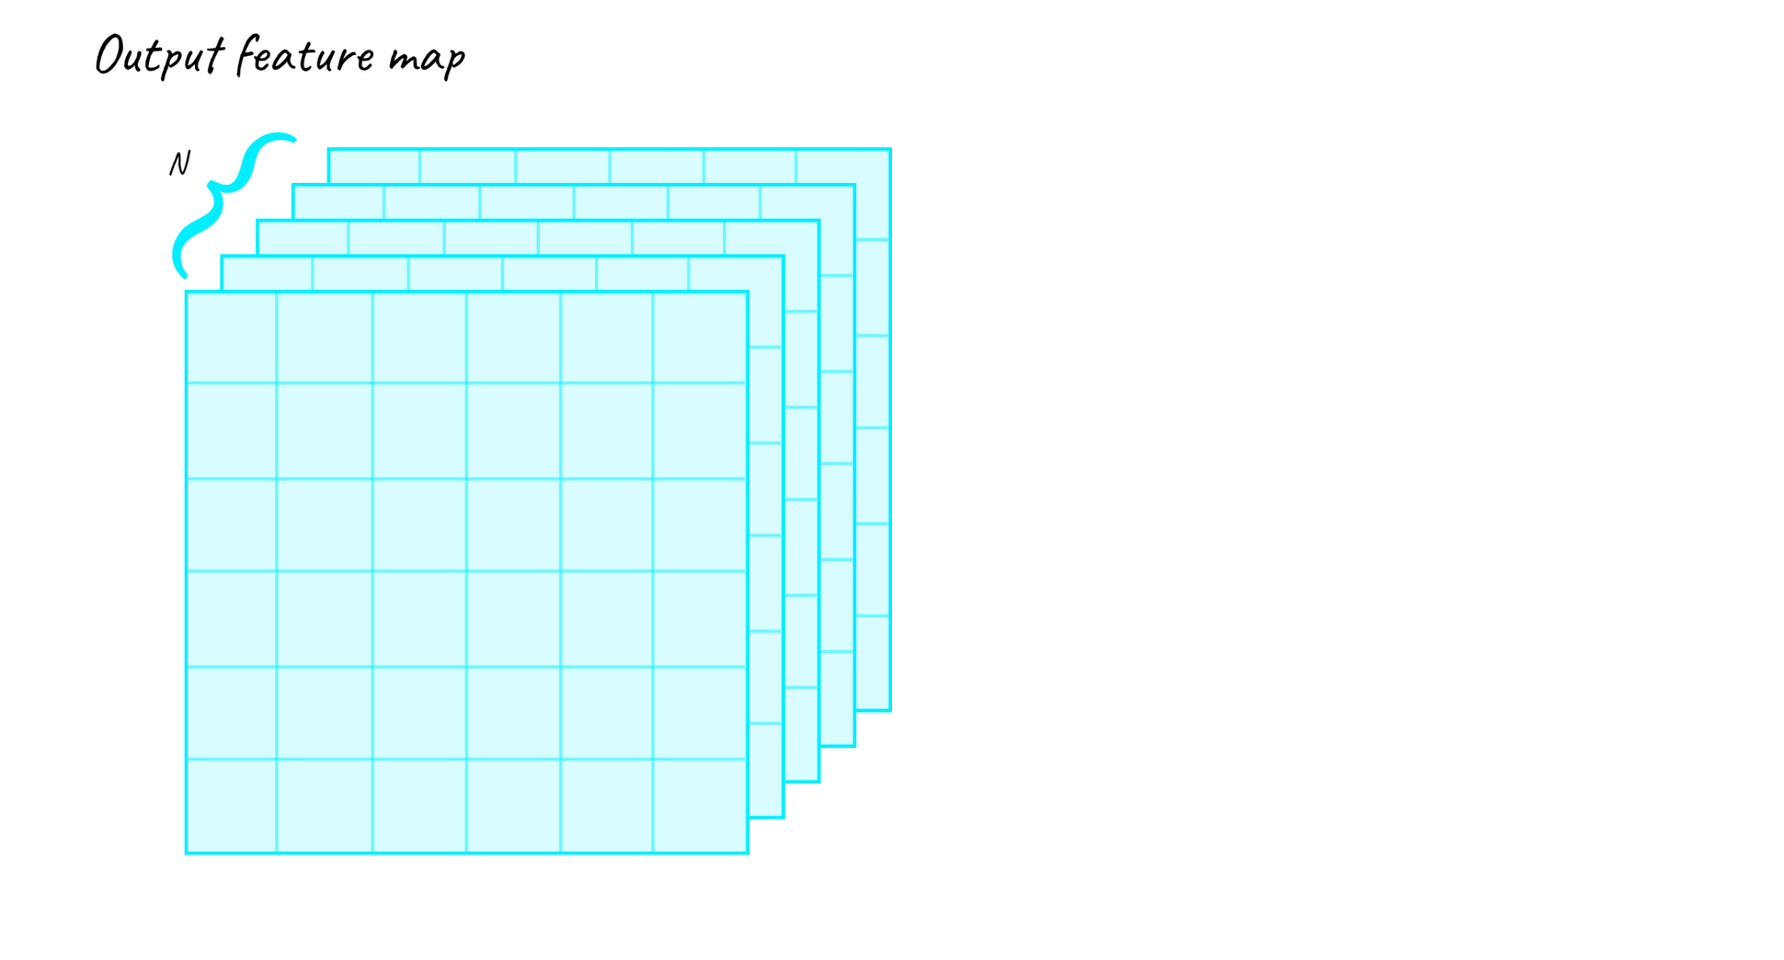
Как детектор делает
предсказания?
Notes:
Решение проблемы, очень простое! давайте в каждой точке фичемапы предсказывать ббоксы.

Slide 11
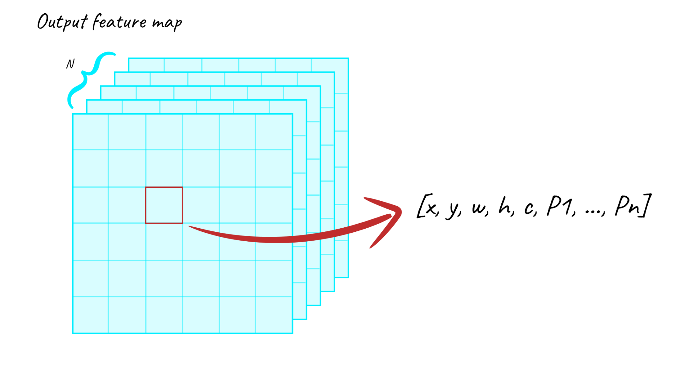
Как детектор делает
предсказания?
Каждый “пиксель” представляет собой вектор, длиной N:
Вектор содержит информацию:
О размерах предсказанного ббокса,
Confidence score или вероятность присутствия объекта в этом ббоксе,
Вероятности принадлежности к каждому из n классов (число классов зависит от датасета).

Slide 12
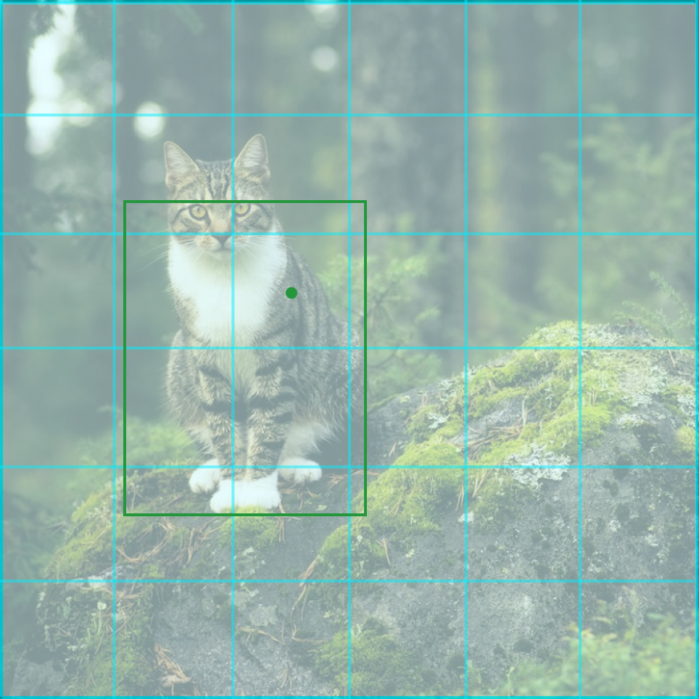
Как детектор делает
предсказания?
Notes:
Посмотирм как предсказания выглядят на исходной картинке.
Давайте спроецируем фичемапу на исходное изображение. Каждая клеточка это пиксель на фичепаме. Таким образом, предсказания фичемапы будут относится к центру каждой из клеток.
Например, зеленая точка это центр одной из фичемап. А зеленый прямоугольник это пресдказанный ббокс в этой точке.

Slide 13
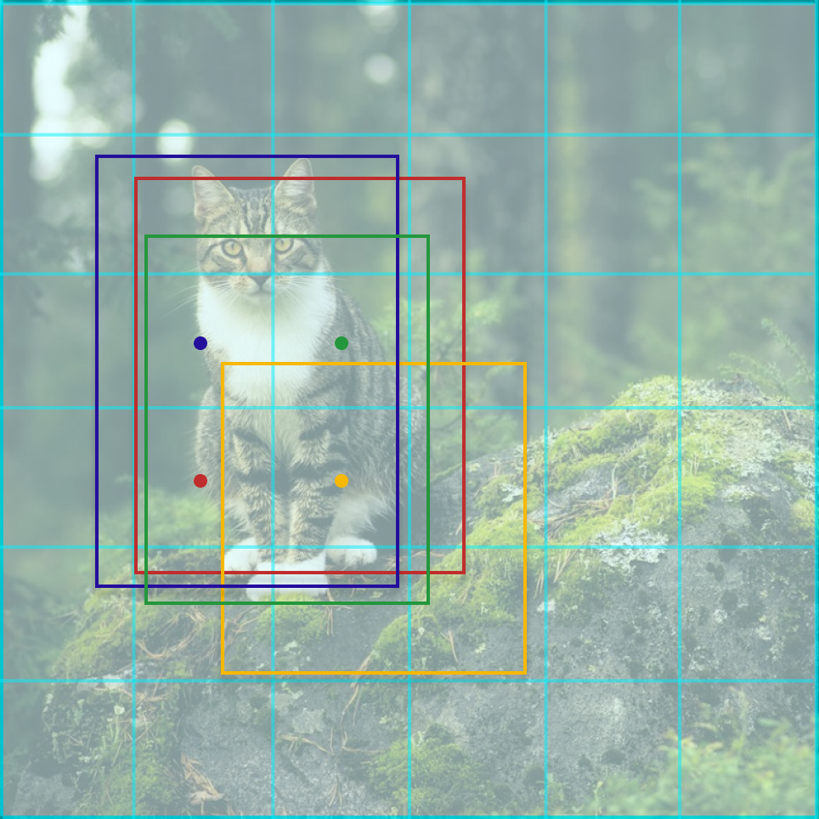
Как детектор делает
предсказания?
Рассмотрим 4 предсказания:
Bbox = [x, y, w, h, c, “cat”]
Bbox = [x, y, w, h, c, “cat”]
Bbox = [x, y, w, h, c, “cat”]
Bbox = [x, y, w, h, c, “cat”]
Notes:
Для 4х точек, предсказания выглядят вот так.
На самом деле, ббокс есть для каждой точки!
Чтобы не нагружать картику, взяли 4 соседних.
Описать что написано, что за цвета.

Slide 14
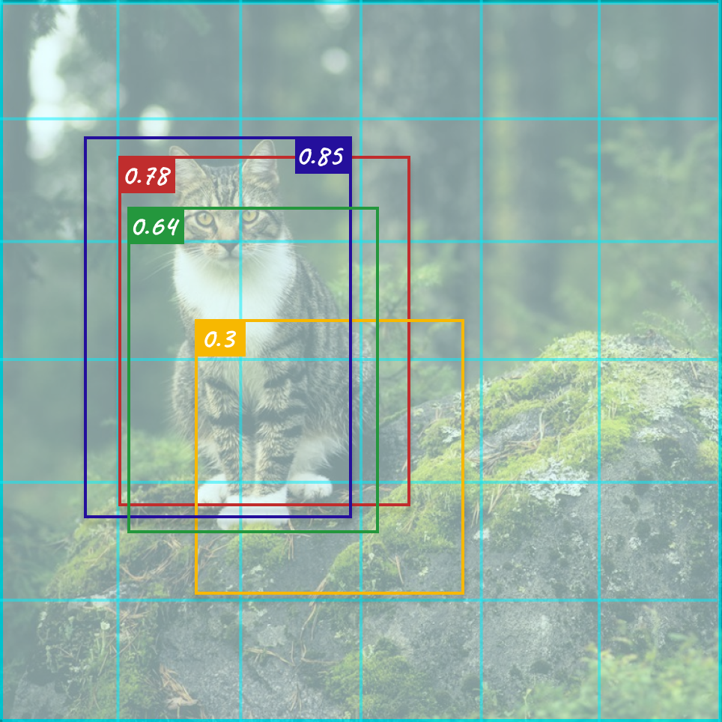
Как детектор делает
предсказания?
Допустим, предсказанные ббоксы имеют следующие confidence scores.
Как выбрать из них самый лучший?
Notes:
Давайте представим следующие значения Уверенности модели.
Как из них выбрать самый подходящий?

Slide 15
Как детектор делает
предсказания?
Допустим, предсказанные ббоксы имеют следующие confidence scores.
Как выбрать из них самый лучший?
Нам поможет алгоритм
Non-Maximum Suppression (NMS)
Notes:
Давайте представим следующие значения Уверенности модели.
Как из них выбрать самый подходящий?
Понятно что для данного примера все просто. Давайте посмотрим на алгоритм, а потом возьмем пример сложнее.

Slide 16
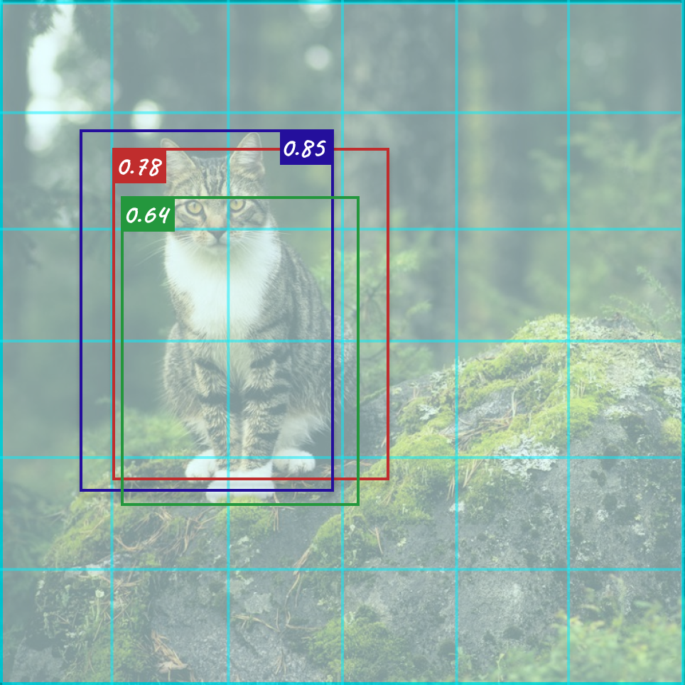
Non-Maximum Suppression
Удаляем все bbox у которых confidence score < conf_threshold (Обычно 0.3 - 0.5),
Notes:
Что из себя представляет алгоритм NMS, зачем он нужен? Обратим внимание

Slide 17
Non-Maximum Suppression
Удаляем все bbox у которых confidence score < conf_threshold (Обычно 0.3 - 0.5),
Сортируем оставшиеся bbox по убыванию confidence score,
Predicts:
Bbox = [x, y, w, h, 0.85, “cat”]
Bbox = [x, y, w, h, 0.78, “cat”]
Bbox = [x, y, w, h, 0.64, “cat”]

Slide 18
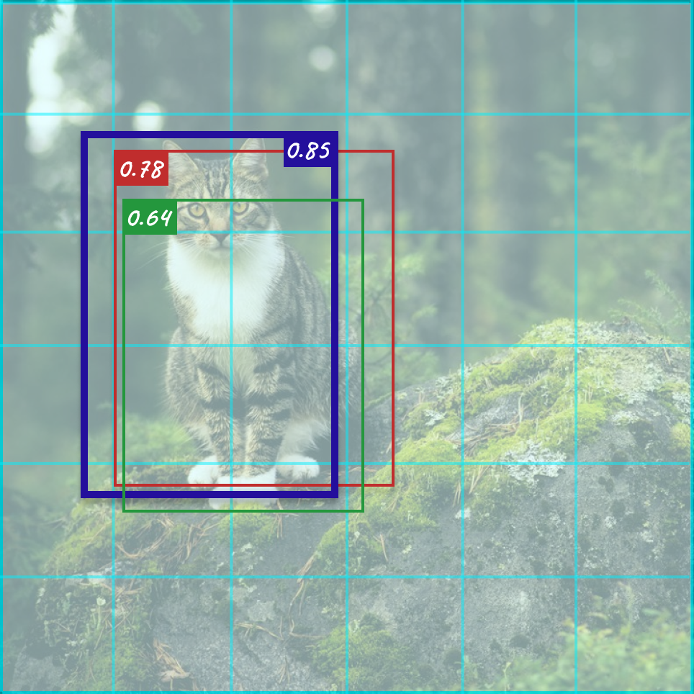
Non-Maximum Suppression
Удаляем все bbox у которых confidence score < conf_threshold (Обычно 0.3 - 0.5),
Сортируем оставшиеся bbox по убыванию confidence score,
Выбираем bbox с максимальным значением confidence score в качестве “опорного”.
Predicts:
Bbox = [x, y, w, h, 0.85, “cat”]
Bbox = [x, y, w, h, 0.78, “cat”]
Bbox = [x, y, w, h, 0.64, “cat”]

Slide 19
Non-Maximum Suppression
Удаляем все bbox у которых confidence score < conf_threshold (Обычно 0.3 - 0.5),
Сортируем оставшиеся bbox по убыванию confidence score,
Выбираем bbox с максимальным значением confidence score в качестве “опорного”.
Считаем метрику IoU между bbox и всеми остальными bbox.
Predicts:
Bbox = [x, y, w, h, 0.85, “cat”]
Bbox = [x, y, w, h, 0.78, “cat”]
Bbox = [x, y, w, h, 0.64, “cat”]

Slide 20
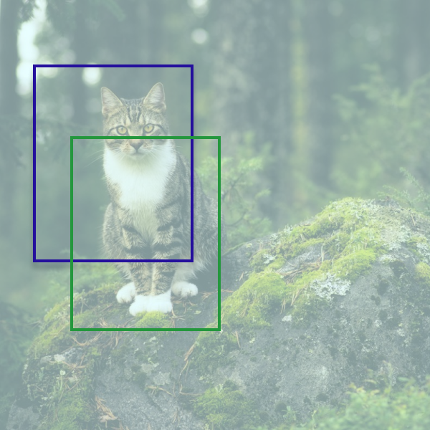
Intersection over Union (IoU)
Predicts:
Bbox = [x, y, w, h]
Bbox = [x, y, w, h]
Notes:
Наша цель – понять на сколько сильно пересекаются 2 ббокса между собой.

Slide 21
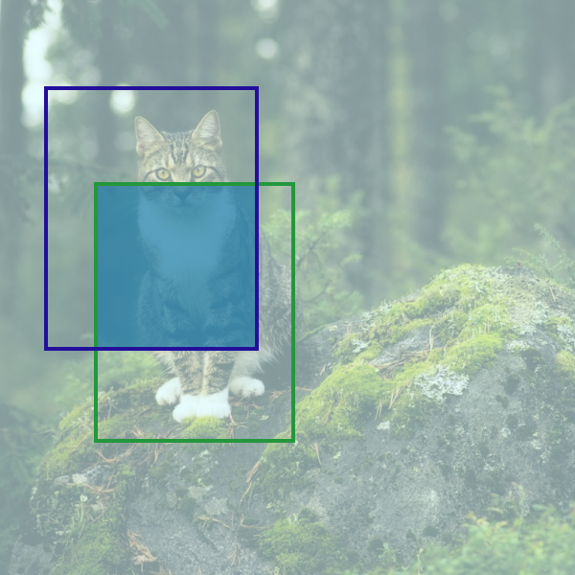
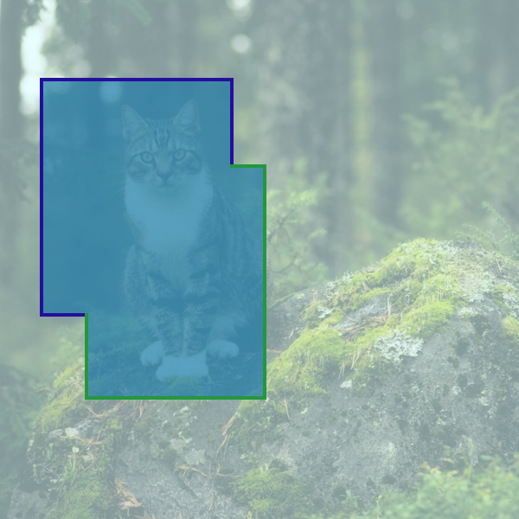
Intersection over Union (IoU)
Predicts:
Bbox = [x, y, w, h]
Bbox = [x, y, w, h]
Area of Overlap
IoU =
=
Area of Union
Notes:
Для этого посчитаем отношение площади пересечения двух ббоксов к общей площади двух ббоксов.

Slide 22
Non-Maximum Suppression
Удаляем все bbox у которых confidence score < conf_threshold (Обычно 0.3 - 0.5),
Сортируем оставшиеся bbox по убыванию confidence score,
Выбираем bbox с максимальным значением confidence score в качестве “опорного”.
Считаем метрику IoU между bbox и всеми остальными bbox.
Predicts:
Bbox = [x, y, w, h, 0.85, “cat”]
Bbox = [x, y, w, h, 0.78, “cat”],
IoU = 0.7
Bbox = [x, y, w, h, 0.64, “cat”],
IoU = 0.63

Slide 23
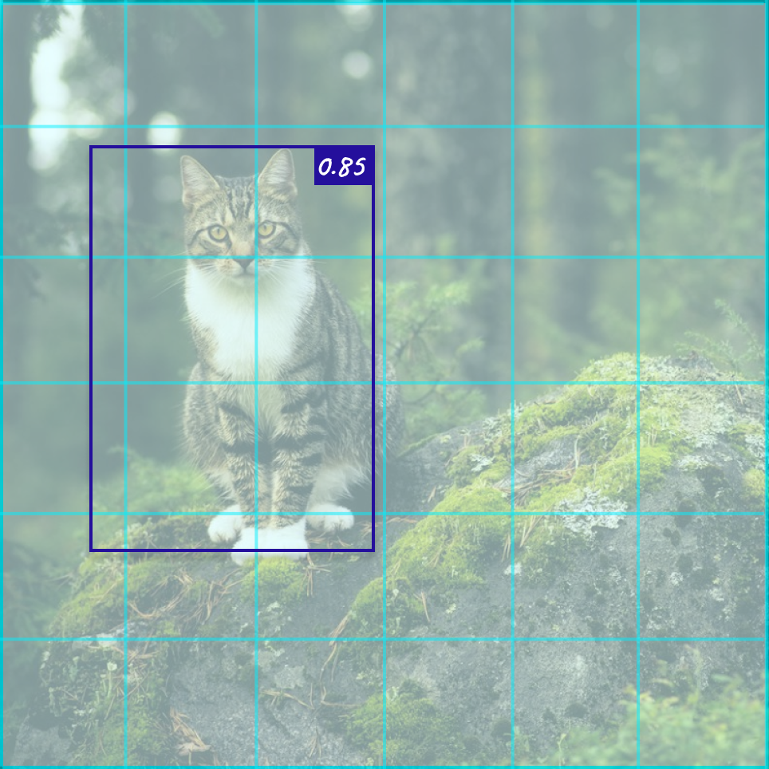
Non-Maximum Suppression
Удаляем все bbox у которых confidence score < conf_threshold (Обычно 0.3 - 0.5),
Сортируем оставшиеся bbox по убыванию confidence score,
Выбираем bbox с максимальным значением confidence score в качестве “опорного”.
Считаем метрику IoU между bbox и всеми остальными bbox.
Удаляем все bbox, для которых
IoU > iou_threshold
(например 0.5)
Predicts:
Bbox = [x, y, w, h, 0.85, “cat”]

Slide 24
Non-Maximum Suppression
Удаляем все bbox у которых confidence score < conf_threshold (Обычно 0.3 - 0.5),
Сортируем оставшиеся bbox по убыванию confidence score,
Выбираем bbox с максимальным значением confidence score в качестве “опорного”.
Считаем метрику IoU между bbox и всеми остальными bbox.
Удаляем все bbox, для которых
IoU > iou_threshold
(например 0.5)
Predicts:
Bbox = [x, y, w, h, 0.85, “cat”]
В данном случае, у нас остался только 1 bbox, он и будет итоговым предсказанием.

Slide 25
Non-Maximum Suppression
Удаляем все bbox у которых confidence score < conf_threshold (Обычно 0.3 - 0.5),
Сортируем оставшиеся bbox по убыванию confidence score,
Выбираем bbox с максимальным значением confidence score в качестве “опорного”.
Считаем метрику IoU между bbox и всеми остальными bbox.
Удаляем все bbox, для которых
IoU > iou_threshold
(например 0.5)
Predicts:
Bbox = [x, y, w, h, 0.85, “cat”]
В данном случае, у нас остался только 1 bbox, он и будет итоговым предсказанием.
Но что делать, когда предсказаний больше? А если на картинке несколько разных объектов?

Slide 26

NMS. Пример 2.
Notes:
Окей, давайте возьмем пример сложнее и посмотрим как справится NMS

Slide 27
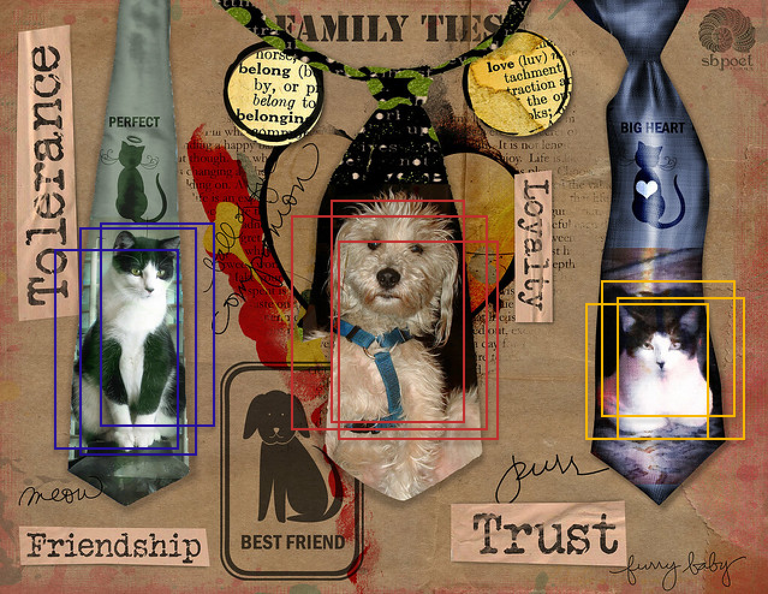
NMS. Пример 2.
Визуализируем ббоксы, для которых
confidence score > conf_threshold:
Notes:
Окей, давайте возьмем пример сложнее и посмотрим на наш алгоритм. Кажется чего-то не хватает..
Отфильтровали по конфиденсу все нерелевантные ббоксы и у нас осталось по 3 предсказания на каждый объект.

Slide 28

NMS. Пример 2.
В данном случае, будем рассматривать следующий набор ббоксов:
B1 = [coords, 0.7, “cat”]
B2 = [coords, 0.95, “cat”]
B3 = [coords, 0.8, “cat”]
B4 = [coords, 0.85, “dog”]
B5 = [coords, 0.6, “dog”]
B6 = [coords, 0.7, “dog”]
B7 = [coords, 0.8, “cat”]
B8 = [coords, 0.72, “cat”]
B9 = [coords, 0.79, “cat”]
Notes:
Посмотрим на описание ббоксов.
Каждый ббокс помечен своим номером, можно посмотреть на уверенность и предсказанный класс.

Slide 29
NMS. Пример 2.
Дополним наш алгоритм:
Удаляем все bbox у которых confidence score < conf_threshold,
Notes:
Уже удалили все ббоксы меньше порога

Slide 30
NMS. Пример 2.
Дополним наш алгоритм:
Удаляем все bbox у которых confidence score < conf_threshold,
Для bbox с разными классами, независимо:
Bboxes for “cat”:
B1 = [coords, 0.7, “cat”]
B2 = [coords, 0.95, “cat”]
B3 = [coords, 0.8, “cat”]
B7 = [coords, 0.8, “cat”]
B8 = [coords, 0.72, “cat”]
B9 = [coords, 0.79, “cat”]
Bboxes for “dog”:
B4 = [coords, 0.85, “dog”]
B5 = [coords, 0.6, “dog”]
B6 = [coords, 0.7, “dog”]
Notes:
ВАЖНО, NMS работает независимо для предсказаний с разными классами. Соответственно, можем разбить предсказания на 2 группы.
В целом мы уже видели как работает NMS в случае с набором ббоксов для одного объекта, поэтому опустим обработку ббоксов для класса “собака”.

Slide 31
NMS. Пример 2.
Дополним наш алгоритм:
Удаляем все bbox у которых confidence score < conf_threshold,
Для bbox с разными классами, независимо:
Сортируем оставшиеся bbox по убыванию confidence score,
Bboxes for “cat”:
B2 = [coords, 0.95, “cat”]
B3 = [coords, 0.8, “cat”]
B7 = [coords, 0.8, “cat”]
B9 = [coords, 0.79, “cat”]
B8 = [coords, 0.72, “cat”]
B1 = [coords, 0.7, “cat”]
Notes:
Далее делаем тот же самый алгоритм:
Сортируем предсказания confidence
Все предсказания одинаковые, не важно какой объект изначально предсказывался.

Slide 32
NMS. Пример 2.
Дополним наш алгоритм:
Удаляем все bbox у которых confidence score < conf_threshold,
Для bbox с разными классами, независимо:
Сортируем оставшиеся bbox по убыванию confidence score,
Выбираем bbox с максимальным значением confidence score в качестве “опорного”,
Bboxes for “cat”:
B2 = [coords, 0.95, “cat”]
B3 = [coords, 0.8, “cat”]
B7 = [coords, 0.8, “cat”]
B9 = [coords, 0.79, “cat”]
B8 = [coords, 0.72, “cat”]
B1 = [coords, 0.7, “cat”]
Notes:
На данном этапе опорный элемент это уже предсказание
Нам нужно решить какие ббоксы являются дублями того же объекта и удалить их из рассмотрения.

Slide 33

NMS. Пример 2.
Дополним наш алгоритм:
Удаляем все bbox у которых confidence score < conf_threshold,
Для bbox с разными классами, независимо:
Сортируем оставшиеся bbox по убыванию confidence score,
Выбираем bbox с максимальным значением confidence score в качестве “опорного”,
Notes:
Напомним как сейчас выглядят ббоксы

Slide 34
NMS. Пример 2.
Дополним наш алгоритм:
Удаляем все bbox у которых confidence score < conf_threshold,
Для bbox с разными классами, независимо:
Сортируем оставшиеся bbox по убыванию confidence score,
Выбираем bbox с максимальным значением confidence score в качестве “опорного”,
Считаем метрику IoU между опорным bbox и всеми остальными bbox.
Bboxes for “cat”:
B2 = [coords, 0.95, “cat”]
B3 = [coords, 0.8, “cat”],
IoU(B2, B3) = 0.62
B7 = [coords, 0.8, “cat”],
IoU(B2, B7) = 0
B9 = [coords, 0.79, “cat”],
IoU(B2, B9) = 0
B8 = [coords, 0.72, “cat”],
IoU(B2, B8) = 0
B1 = [coords, 0.7, “cat”],
IoU(B2, B1) = 0.71
Notes:
Опорный ббокс не пересекается с предсказаниями для кошки, которая лежит, следовательно их IoU = 0
Опорный элемент достаточно сильно пересекается с B3 и B1, поэтому они будут удалены из расмотрения. А остальные предсказания останутся.

Slide 35
NMS. Пример 2.
Дополним наш алгоритм:
Удаляем все bbox у которых confidence score < conf_threshold,
Для bbox с разными классами, независимо:
Сортируем оставшиеся bbox по убыванию confidence score,
Выбираем bbox с максимальным значением confidence score в качестве “опорного”,
Считаем метрику IoU между опорным bbox и всеми остальными bbox.
Удаляем все bbox, для которых
IoU > iou_threshold (например 0.5). Отмечаем, что опорный элемент - наше предсказание.
Повторяем пункты (2-5), пока список ббоксов не пустой.
Bboxes for “cat”:
B7 = [coords, 0.8, “cat”]
B9 = [coords, 0.79, “cat”]
B8 = [coords, 0.72, “cat”]
Предсказанные ббоксы:
B2

Slide 36
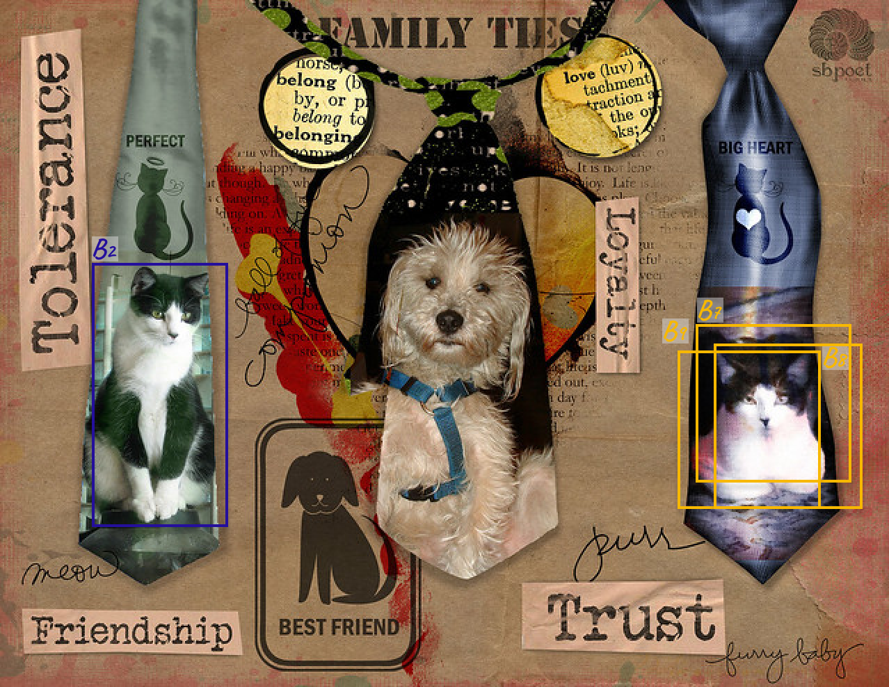
NMS. Пример 2.
Дополним наш алгоритм:
Удаляем все bbox у которых confidence score < conf_threshold,
Для bbox с разными классами, независимо:
Сортируем оставшиеся bbox по убыванию confidence score,
Выбираем bbox с максимальным значением confidence score в качестве “опорного”,
Считаем метрику IoU между опорным bbox и всеми остальными bbox.
Удаляем все bbox, для которых
IoU > iou_threshold (например 0.5). Отмечаем, что опорный элемент - наше предсказание.
Повторяем пункты (2-5), пока список ббоксов не пустой.
Предсказанные ббоксы:
B2

Slide 37

NMS. Пример 2.
Дополним наш алгоритм:
Удаляем все bbox у которых confidence score < conf_threshold,
Для bbox с разными классами, независимо:
Сортируем оставшиеся bbox по убыванию confidence score,
Выбираем bbox с максимальным значением confidence score в качестве “опорного”,
Считаем метрику IoU между опорным bbox и всеми остальными bbox.
Удаляем все bbox, для которых
IoU > iou_threshold (например 0.5). Отмечаем, что опорный элемент - наше предсказание.
Повторяем пункты (2-5), пока список ббоксов не пустой.
Предсказанные ббоксы:
B2,B4
Notes:
B4 победил, потому что у него был самый большой conf score и пересечение с другими было больше порога.
Для желтой группы повториться та же самая процедура и в итоге мы получим следующие предсказания

Slide 38
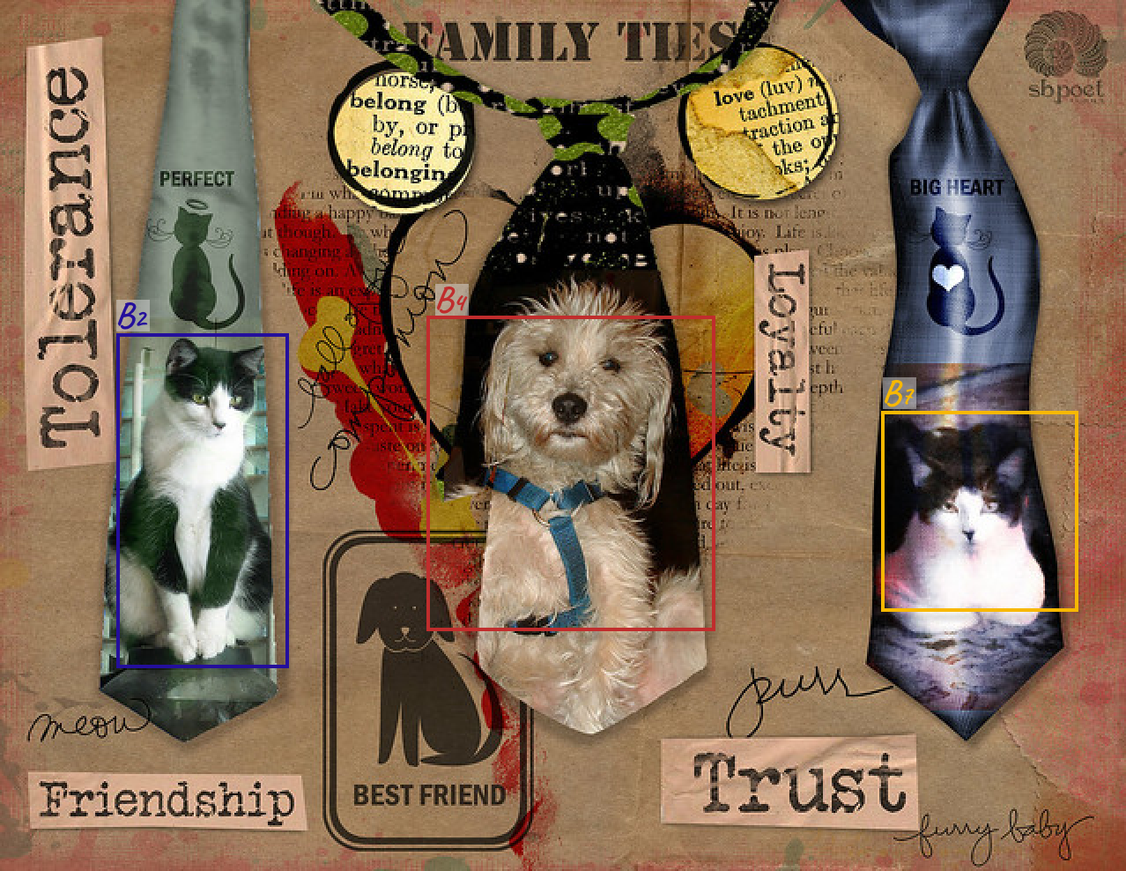
NMS. Пример 2.
Предсказанные ббоксы:
B2, B4, B7

Slide 39
NMS. Итоги.
Плюсы:
Простой алгоритм, позволяющий оставить только релевантные ббоксы,
Хорошо выполняет задачу выбора релевантных ббоксов в простых случаях,
Работает сравнительно быстро.
Всего 1 параметр - IoU_threshold
* conf_threshold это не параметр NMS.
Минусы:
Плохо работает в
сложных случаях:
Ex: Если на картинке
рядом стоят 2 объекта одного класса, NMS может удалить один из ббоксов, посчитав его дубликатом.
Сложности с multi-class.
Ex: Может остаться 2 ббокса для одного объекта, если у них разные классы.
IoU_threshold может требовать точного подбора.
Notes:
Это самый простой способ обработки предсказаний. Но он широко используется и сейчас.

Slide 40
NMS. Вариации.
Fast NMS
Заменяем все циклы векторизованными операциями, но можем
потерять в точности в некоторых случаях.
Soft-NMS
Не удаляем перекрывающиеся ббоксы, а понижаем их скор.
Помогает в случаях когда объекты перекрываются.
Adaptive NMS
Адаптивно подбирает порог IoU в зависимости от плотности объектов.
Weighted NMS
Положение предсказанного ббокса считается как взвешенное среднее координат пересекающихся ббоксов.
DIoU-NMS
Используем другую оценку пересечения ббоксов вместо IoU.

Slide 41
Метрики
в задаче детекции
Notes:
Мы только что посмотрели как детектор делает предсказания. Чтобы далеко не уходить, давайте посмотрим как считаются метрики для этих предсказаний. А уже в конце посмотрим как детектор обучается, ведь там тоже есть что рассказать.

Slide 42
Метрики детекции
Метрики качества
Precision, Recall, F1-score
Mean Average Precision (mAP)
Average Recall (AR)
Время инференса
Inference time
FPS
Latency
Throughput
Notes:
Метрики можно разделить на 2 группы:
метрики отвечающие за качество
Метрики отвечающие за скорость работы модели
Фактически, все детекционные метрики – классификационные. Нам важно понимать какую долю объектов мы нашли.
Регрессионные метрики бы не учитывали ложно положительные ббоксы или пропущенные
Также регрессионные метрики не учитывают confidence score

Slide 43
Confusion matrix
Прежде чем считать метрики, нужно понять как получить
confusion matrix.
А именно нас интересуют:
True Positive (TP)
False Positive (FP)
False Negative (FN)
Notes:
Перед тем ка считать метрики, нужно понять какие как считать TP, FP, FN
TN нас не интересует, это всегда огромное число.

Slide 44
Confusion matrix
Прежде чем считать метрики, нужно понять как получить
confusion matrix.
А именно нас интересуют:
TP - Для ббокса из разметки (Истинный ббокс / Ground Truth / GT) есть предсказанный ббокс того же класса,
FP - Для предсказанного ббокса не нашлось GT ббокса,
FN - Для GT ббокса не нашлось предсказанного ббокса.
Notes:
Разберемся с терминологией.

Slide 45
Confusion matrix
Прежде чем считать метрики, нужно понять как получить
confusion matrix.
А именно нас интересуют:
TP - Для ббокса из разметки (Истинный ббокс / Ground Truth / GT) есть предсказанный ббокс того же класса,
FP - Для предсказанного ббокса не нашлось GT ббокса,
FN - Для GT ббокса не нашлось предсказанного ббокса.
Разберемся как их считать.
Важно: Мы оцениваем предсказания модели после применения NMS, чтобы отбросить дублирующиеся ббоксы и не занижать качество модели.
Чтобы метрики были точнее, conf_theshold можно взять супер маленький (около 0.01).
Notes:
Важно, это не сырые предсказания, предсказания после NMS!

Slide 46
Confusion matrix
Алгоритм расчета похож на NMS и также делается независимо для
каждого класса:
Notes:
Алгоритм очень похож на NMS, поэтому нам будет просто.

Slide 47
Confusion matrix
Алгоритм расчета похож на NMS и также делается независимо для
каждого класса:
Для класса C выделяем GTc и Pc, где:
GTc — множество GT ббоксов класса С,
Pc — множество предсказанных ббоксов для которых модель предсказала класс С.
Notes:
Сначала выделяем 2 множества.
GTc и Pc

Slide 48
Confusion matrix
Алгоритм расчета похож на NMS и также делается независимо для
каждого класса:
Для класса C выделяем GTc и Pc, где:
GTc — множество GT ббоксов класса С,
Pc — множество предсказанных ббоксов для которых модель предсказала класс С.
Сортируем Pc по убыванию confidence score.
Notes:
Сортируем Pc, прям как в NMS

Slide 49
Confusion matrix
Алгоритм расчета похож на NMS и также делается независимо для
каждого класса:
Для класса C выделяем GTc и Pc, где:
GTc — множество GT ббоксов класса С,
Pc — множество предсказанных ббоксов для которых модель предсказала класс С.
Сортируем Pc по убыванию confidence score.
Отмечаем все GTc как “не обнаруженные” и начинаем итерироваться по Pc:
  Вычисляем IoU между предсказанием Pc_i и всеми g (ббоксы из GTc):
    Если ВСЕ IoU(Pc_i, g) < IoU_threshold, то Pc_i - FP,
    Иначе, выбираем g с максимальным значением IoU(Pc_i, g). Если g еще “не обнаружен” помечаем его как “обнаруженный” и считаем Pc_i - TP, иначе, Pc_i является дублем и помечается FP.
Notes:
А дальше как раз идет процедура сопоставления предсказаний и истинных ббоксов.
Идея простая, для каждого предсказания мы хотим найти истинный ббокс с самым большим пересечением по IoU. Чтобы дубли учитывались как false positive, отмечаем gt для которых уже есть предсказание.
Отмечаем все GT как не обнаруженные и итерируемся по предсказаниям
Считаем IoU между i-тым предсказанием и всеми GT (истинными ббоксами)
Если все IoU меньше порога, то это предсказание FP,
Иначе выбираем истинный ббокс с самым большим IoU.
Если этот истинный ббокс ещё не занят, тогда i-е предсказания - TP, а GT помечается как “обнаруженый”, иначе это предсказание считается дублем (FP), ведь текущий G уже занят предсказанием с бОльшим скором.

Slide 50
Confusion matrix
Алгоритм расчета похож на NMS и также делается независимо для
каждого класса:
Для класса C выделяем GTc и Pc, где:
GTc — множество GT ббоксов класса С,
Pc — множество предсказанных ббоксов для которых модель предсказала класс С.
Сортируем Pc по убыванию confidence score.
Отмечаем все GTc как “не обнаруженные” и начинаем итерироваться по Pc:
  Вычисляем IoU между предсказанием Pc_i и всеми g (ббоксы из GTc):
    Если ВСЕ IoU(Pc_i, g) < IoU_threshold, то Pc_i - FP,
    Иначе, выбираем g с максимальным значением IoU(Pc_i, g). Если g еще “не обнаружен” помечаем его как “обнаруженный” и считаем Pc_i - TP, иначе, Pc_i является дублем и помечается FP.
После окончания цикла по Pc, GTc, помеченные как “не обнаруженные” считаются FN, тк для них не нашлось ни одного ббокса.
Notes:
В конце, все истинные ббоксы, которые остались “не обнаружены” помечаются как FN.

Slide 51
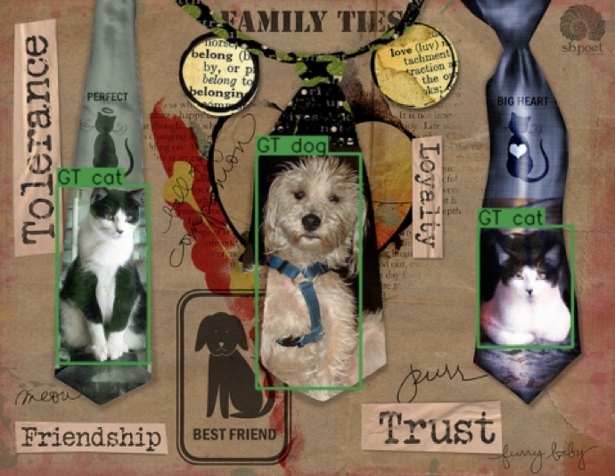
Метрики качества. Пример.
Notes:
Куда мы без примера? Давайте посмотрим пример!
Допустим есть 3 GT

Slide 52
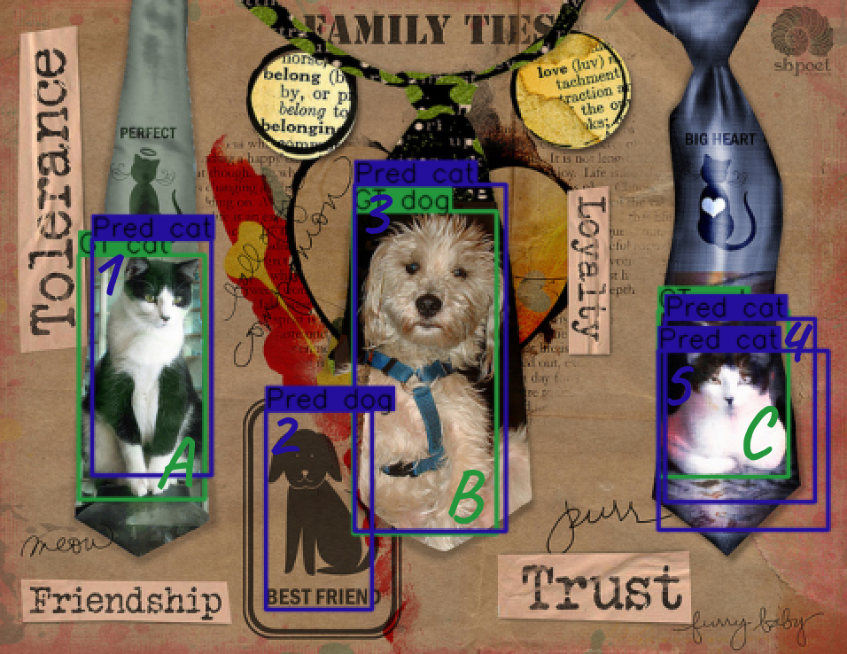
Метрики качества. Пример.
Допустим, модель предсказала следующие ббоксы:
1 = [coords, 0.92, “cat”]
2 = [coords, 0.34, “dog”]
3 = [coords, 0.74, “cat”]
4 = [coords, 0.82, “cat”]
5 = [coords, 0.65, “cat”]
Notes:
И 5 предсказаний! Обратите внимание на предсказанные классы!

Slide 53
Метрики качества. Пример.
Следуя алгоритму,
посмотрим какие
значения TP, FP, FN будут для класса “cat”:
№ pred | Confidence | IoU GT | Вывод
1 | 0.92 | 0.85 (A) | TP
4 | 0.82 | 0.66 (C) | TP
3 | 0.74 | 0 | FP
5 | 0.65 | 0.52 (C) | FP
TP = 2, FP = 2, FN = 0
Notes:
Сначала рассмотрим предсказания для кошек.
Первый шаг – отсортировать предсказания по confidence, затем итерируемся по GT и помечаем информацию для каждого предсказания.

Slide 54
Метрики качества. Пример.
Следуя алгоритму,
посмотрим какие
значения TP, FP, FN будут для класса “dog”:
№ pred | Confidence | IoU GT | Вывод
2 | 0.34 | 0.04 (B) | FP
TP = 0, FP = 1, FN = 1
Notes:
С предсказанием собаки все грустно. Хоть пересечение с истинным ббоксом есть, оно значительно ниже порога.

Slide 55
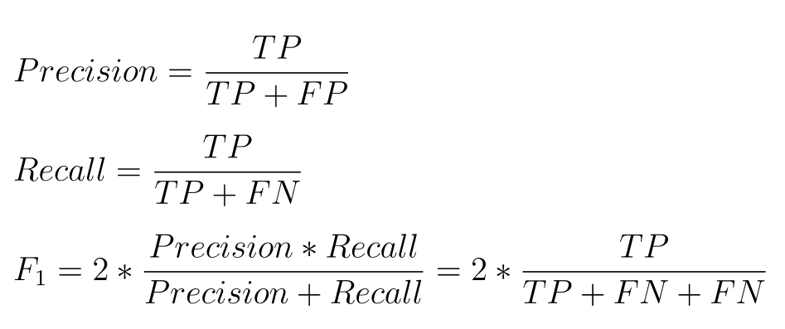
Precision, Recall, F1-score
Также как в классификации, для полученных предсказаний можно посчитать любые классификационные метрики:

Slide 56
Precision, Recall, F1-score
Также как в классификации, для полученных предсказаний можно посчитать любые классификационные метрики:
Несколько уточнений:
При решении задачи multiclass детекции, метрики усредняются по классам,
В отличии от классификации, в детекции необходимо внимательно подбирать два порога: conf_threshold и IoU_threshold.

Slide 57
Precision-Recall curve
Варьируя conf_threshold можно построить, знакомую из задачи классификации, precision-recall кривую.
Она показывает соотношение точности и полноты в зависимости от изменения confidence score.
Notes:
Сказать что в задаче детекции, у нас фактически уже все есть, чтобы посчитать эту кривую. Так как отсортированные значения у нас уже есть, мы можем накапливать куммулятивную сумму по TP и FP и построить кривую самостоятельно.

Slide 58
Precision-Recall curve
Допустим есть датасет из 3х картинок, на которых хотим измерить качество:
Изображение А: 2 объекта (А1, А2)
Изображение B: 1 объект (B1)
Изображение C: 3 объект (C1, C2, C3)
Используем IoU_threshold = 0.5
* recision-recall curve считается
для каждого класса независимо, поэтому
считаем что на всех картинках объекты
Одного класса.
№ pred | IMG | Confidence | IoU GT | Вывод
1 | A | 0.92 | 0.85 (A1) | TP
2 | B | 0.9 | 0.66 (B1) | TP
3 | C | 0.87 | 0.3 (C1) | FP
4 | A | 0.82 | 0.55 (A2) | TP
5 | C | 0.73 | 0.63 (C1) | TP
6 | C | 0.71 | 0.62 (C2) | TP
7 | C | 0.68 | 0.58 (C1) | FP
8 | C | 0.63 | 0.52 (C3) | TP
Notes:
Небольшой пример.

Slide 59
Precision-Recall curve
Считаем накопленные суммы TP, FP по порогу с шагом 0.5
conf_th | Cumulative TP | Cumulative FP
0.95 | 0 | 0
0.9 | 2 | 0
0.85 | 2 | 1
0.8 | 3 | 1
0.75 | 4 | 1
0.7 | 5 | 1
0.65 | 5 | 2
0.6 | 6 | 2
№ pred | IMG | Confidence | IoU GT | Вывод
1 | A | 0.92 | 0.85 (A1) | TP
2 | B | 0.9 | 0.66 (B1) | TP
3 | C | 0.87 | 0.3 (C1) | FP
4 | A | 0.82 | 0.55 (A2) | TP
5 | C | 0.73 | 0.63 (C1) | TP
6 | C | 0.71 | 0.62 (C2) | TP
7 | C | 0.68 | 0.58 (C1) | FP
8 | C | 0.63 | 0.52 (C3) | TP
Notes:
Следущим шагом считаем накопленные суммы TP и FP в завписимости от порога conf, который идет с шагом в 0.5

Slide 60
Precision-Recall curve
Вычисляем значения Precision и Recall на каждом шаге
conf_th | Cumulative TP | Cumulative FP | Precision | Recall
0.95 | 1 | 0 | 1.0 | 0.167
0.9 | 2 | 0 | 1.0 | 0.333
0.85 | 2 | 1 | 0.667 | 0.333
0.8 | 3 | 1 | 0.75 | 0.5
0.75 | 4 | 1 | 0.8 | 0.667
0.7 | 5 | 1 | 0.833 | 0.833
0.65 | 5 | 2 | 0.714 | 0.833
0.6 | 6 | 2 | 0.75 | 1
Notes:
Далее, посчитаем Precision и Recall по накопленным ранее порогам.

Slide 61
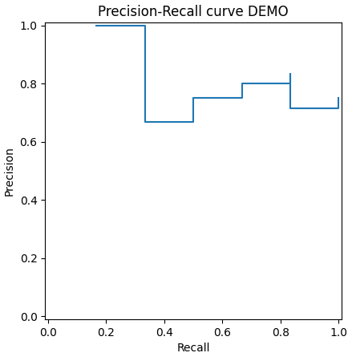
Precision-Recall curve
Рисуем график:
Чтобы сгладить итоговый
результат, можно нарисовать интерполированную кривую precision-recall:
Для каждого порога recall (R) выбираем максимальное значение precision, среди точек, у которых recall ≥ R.
Например в PASCAL VOC 2007 применяется 11-точечная интерполяция,
r∈{0.0, 0.1, 0.2, … , 1.0}.
Notes:
В итоге получим достаточно неказистый график, но ничего, мы так и хотели.
На практике, такую кривую сглаживают. То есть для каждого значения Recall выбираем максмальное значение precision справа.

Slide 62
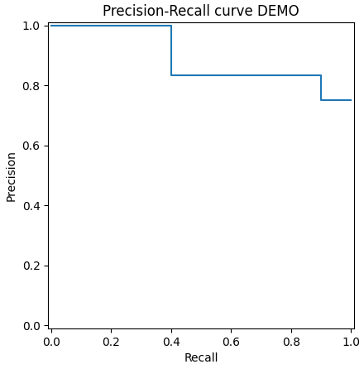
Precision-Recall curve
Рисуем график:
Чтобы сгладить итоговый
результат, можно нарисовать интерполированную кривую precision-recall:
Для каждого порога recall (R) выбираем максимальное значение precision, среди точек, у которых recall ≥ R.
Например в PASCAL VOC 2007 применяется 11-точечная интерполяция,
r∈{0.0, 0.1, 0.2, … , 1.0}.

Slide 63
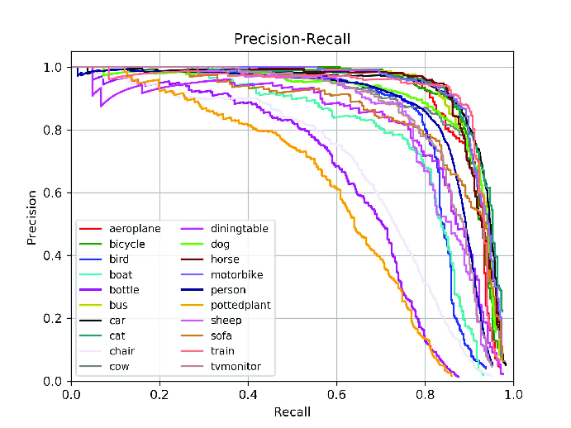
Precision-Recall curve
А так выглядит PR curve на COCO:
Notes:
В реальности они выглядят примерно вот так. Тут нарисовано качество какой-то модели на датасете COCO по разным классам. Видицм что у неё плохо получается находить растения в горшках,, судя по всему

Slide 64
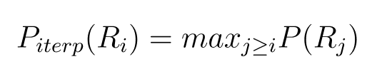
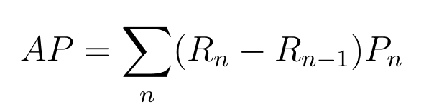
Average Precision
Average Precision (AP) — это площадь под кривой Precision-Recall.
Чтобы не считать интеграл, обычно Precision-recall кривую интерполируют, чтобы она стала невозрастающей:
То есть текущее значение Precision (P) заменяется на максимум среди всех последующих значений метрики.
В таком случае используется формула:
Notes:
Сглаживать нужно, чтобы можно было посчитать метрику, которая называется Average Precision. Это площадь под PR гривой.
Интерполируют как мы сделали ранее.

Slide 65
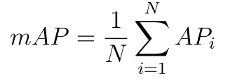
Mean Average Precision
Mean Average Precision (mAP) — это усредненное значение AP по всем классам.
где, N - число классов.
Notes:
Основная метрика, по которой мериется качество всех детекторов. Мы много будем о ней говорить в будущем.

Slide 66
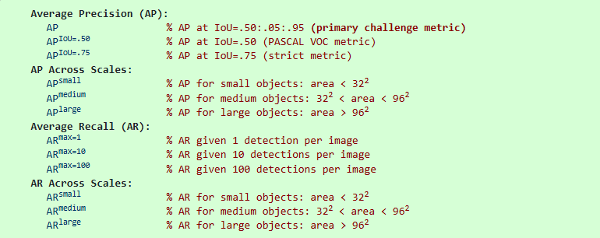
Mean Average Precision. Вариации.
В зависимости от выбранного значения IoU при построении Precision-Recall кривой, выделяют следующие основные вариации AP:
Это AP метрики для валидации моделей для датасета COCO.
Notes:
AP - на самом деле усредненная метрика. Помните мы задавали порог IoU threshold? На самом деле его можно варьировать! Идея - давайте посчитаем AP, используя различные значения IoU (обычно 10 различных порогов) а потом усредним результат!.

Slide 67
Average Recall
Average Recall — метрика, показывающая насколько модель способна обнаружить ВСЕ объекты, присутствующие на изображении.
Она дополняет AP с точки зрения полноты предсказаний и может использоваться в задачах, где пропуск даже одного объекта может иметь критические последствия (например, в медицине).
Notes:
Другая метрика, показывающая полноту предсказаний. То есть насколько модель способна найти все объекты на картинке.

Slide 68
Average Recall
Average Recall — метрика, показывающая насколько модель способна обнаружить ВСЕ объекты, присутствующие на изображении.
Она дополняет AP с точки зрения полноты предсказаний и может использоваться в задачах, где пропуск даже одного объекта может иметь критические последствия (например, в медицине).
Чтобы лучше оценить полноту модели, вводятся ограничения на максимальное количество предсказаний для одного изображения:
AR@1 — Для каждого изображения берется только 1 предсказание (bbox with max conf),
AR@10 — На одно изображение максимум 10 предсказаний,
AR@100 — На одно изображение максимум 100 предсказаний.
Notes:
Обычно, при расчете метрики вводят ограничение на количество предсказаний модели.

Slide 69
Average Recall
Average Recall — метрика, показывающая насколько модель способна обнаружить ВСЕ объекты, присутствующие на изображении.
Она дополняет AP с точки зрения полноты предсказаний и может использоваться в задачах, где пропуск даже одного объекта может иметь критические последствия (например, в медицине).
Чтобы лучше оценить полноту модели, вводятся ограничения на максимальное количество предсказаний для одного изображения(AR@1, AR@10, AR@100).
Обычно, метрика считается для диапазона IoU порогов. В COCO диапазон от 0.5 до 0.95 с шагом 0.05.
Notes:
Также как AP, AR считается для диапазона значений IoU. Только ещё добавляется ограничение по количеству предсказаний

Slide 70
Average Recall
Алгоритм расчета:
Заранее выбираем максимальное количество предсказаний на
изображении (k),

Slide 71
Average Recall
Алгоритм расчета:
Заранее выбираем максимальное количество предсказаний на
изображении (k),
Для каждого выбранного порога IoU T из диапазона (0.5 до 0.95):

Slide 72
Average Recall
Алгоритм расчета:
Заранее выбираем максимальное количество предсказаний на
изображении (k),
Для каждого выбранного порога IoU T из диапазона (0.5 до 0.95):
Для каждого класса C:
Для каждого изображения где есть хотя бы 1 объект класса C:

Slide 73
Average Recall
Алгоритм расчета:
Заранее выбираем максимальное количество предсказаний на
изображении (k),
Для каждого выбранного порога IoU T из диапазона (0.5 до 0.95):
Для каждого класса C:
Для каждого изображения где есть хотя бы 1 объект класса C:
2.1. Фильтруем предсказания для класса C,
2.2. Сортируем по confidence и отбираем первые k,
2.3. Жадно сопоставляем предсказания и GT по критерию IoU ≥ T,
2.4. Считаем Recall для данного изображения и класса С,

Slide 74
Average Recall
Алгоритм расчета:
Заранее выбираем максимальное количество предсказаний на
изображении (k),
Для каждого выбранного порога IoU T из диапазона (0.5 до 0.95):
Для каждого класса C:
Для каждого изображения где есть хотя бы 1 объект класса C:
2.1. Фильтруем предсказания для класса C,
2.2. Сортируем по confidence и отбираем первые k,
2.3. Жадно сопоставляем предсказания и GT по критерию IoU ≥ T,
2.4. Считаем Recall для данного изображения и класса С,
Усредняем значения recall по всем изображениям для класса C и порога T,
Усредняем полученные значения по классам, чтобы получить AR@k при пороге T,
Усредняем AR@k по всем порогам T, чтобы получить итоговое значение AR@k.

Slide 75
Average Recall. Вариации.
В случае Average Recall, в COCO используются следующие метрики:

Slide 76
Метрики детекции.
Качество предсказания
  Precision, Recall, F1-score
  Mean Average Precision (mAP)
  Average Recall (AR)
Время инференса
  Inference time
  FPS
  Latency (Задержка обработки)
  Throughput (Количество обработанных данных за секунду)
Notes:
А теперь поговорим про runtime метрики. Зачем они нужны и вообще где используются?

Slide 77
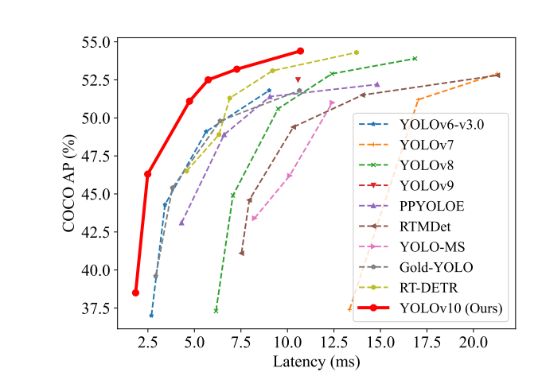
Runtime метрики
Обычно используются для наглядного представления зависимости качества от скорости.
Например вот график из статьи про YOLOv10. Это детектор, которому важно работать быстро. Поэтому авторы показывают как изменяется качество модели, в зависимости от скорости работы.
Notes:
Есть множество задач, где детектору нжно работать в режиме реального времени, поэтому часто скорость такая важная метрика наравне с качеством!

Slide 78
Inference Time vs Latency
Inference Time — время, которое требуется модели для
выполнения прямого прохода (forward pass) по входным данным.
Latency — общее время задержки, при обработке одного батча
данных.
Она включает в себя:
Время на препроцессинг данных,
Inference time,
Передача данных (Например CPU -> GPU и назад),
Постпроцессинг данных (Например NMS).
Для измерения Latency используют батчи размером 1.
Также графиком указывают могут указывать тип данных, железо и фрейморк. Потому что все эти параметры могут существенно влиять на время задержки.
Notes:
Если inference Time это чисто время, затрачиваемое моделью на forward pass, то Latency показывает общее время, потраченное на обработку одного батча данных.
Сюда входит и пре и пост процессинги, и инференс и перенос данных с CPU на GPU и назад.
Обычно, Latency измеряется на батчах размера 1.

Slide 79
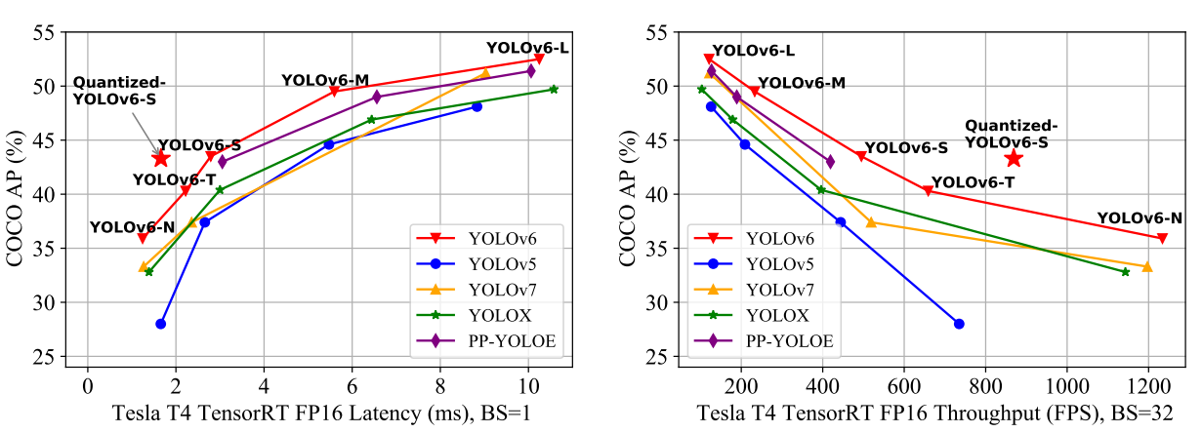
Latency
Например Latency в статье YOLOv6.
Notes:
Помимо размера батча, авторы указали модель видеокарты, тип данных и фреймворк.

Slide 80
FPS vs Throughput
FPS (Frames per second) — количество изображений, которые
способна обработать в секунду. В качестве метрики может
использоваться в задачах видеоанализа и в real-time задачах.
Если система обрабатывает кадры последовательно, то FPS приблизительно равен 1 / Latency.
Notes:
FPS метрика, показывающая количество изображений в секунду, которое может обработать модель.Если кадры обрабатываются последовательно, значение стремиться к 1/latency

Slide 81
FPS vs Throughput
FPS (Frames per second) — количество изображений, которые
способна обработать в секунду. В качестве метрики может
использоваться в задачах видеоанализа и в real-time задачах.
Если система обрабатывает кадры последовательно, то FPS приблизительно равен 1 / Latency.
Throughput (Пропускная способность) — Общее количество данных за единицу времени. Можно рассчитать по формуле:
(кол-во изображений) / (общее время работы (сек))
Может считаться как для последовательно обрабатываемых батчей, так и в параллельном режиме. Отражает производительность системы. При удачном распараллеливании будет больше, чем 1 / Latency.
Для измерения используют батчи большого размера (8, 16, 32 и больше), чтобы достичь максимальной загрузки GPU.
Notes:
Срупут или пропускная способность показывает общее количество даных за единицу времени. Может считаться для данных, обрабатываемых в параллельном режиме.

Slide 82
FPS vs Throughput
Latency и Throughput в статье YOLOv6.
Notes:
ПРОПУСКНАЯ СПОСОБНОСТЬ

Slide 83
Как обучать детектор?
Notes:
После подробного разбора метрик, можем сменить тему и немного поговорить о том, как модель обучается.

Slide 84
Как обучать детектор?
Notes:
Мы помним как выглядит предсказание модели. На самом деле не у всех моделей есть confidence score, поэтому я написал его в скобочках.
Прежде чем начать разбирать лосс, давайте посмотрим на варианты обозначения “пустого” ббокса, а затем чучуть поговорим про label assignment.

Slide 85
Как обозначить “пустой” бокс?
Confidence(objectness) score and classes,
Classes (N + 1), где 1 это фон,
Classes (N), где для ббоксов без объектов истинные
вероятности равны нулю.
Выбор влияет на лосс.
Notes:
Есть несколько вариантов реализации отделение “пустых” ббоксов от ббоксов с классами.Всего вариантов 3
Использовать отдельный скор и обучать его также, использовать отдельный класс - фон или не добавлять класс, а просто поставить у таргета для пустых ббоксов все нули.
От выбора зависит лосс!

Slide 86
Label assignment
Label (target/bbox) assignment — этап, призванный ответить на
вопрос “Какие предсказания использовать для обучения модели?”.
Мы сможем ответить на этот вопрос чуть позже, сейчас же посмотрим на несколько примеров.
Notes:
Нам ведь нет смысла использовать предсказания в каждой ячейке feature map, это будет вычислительно сложно, да и избыточно.

Slide 87
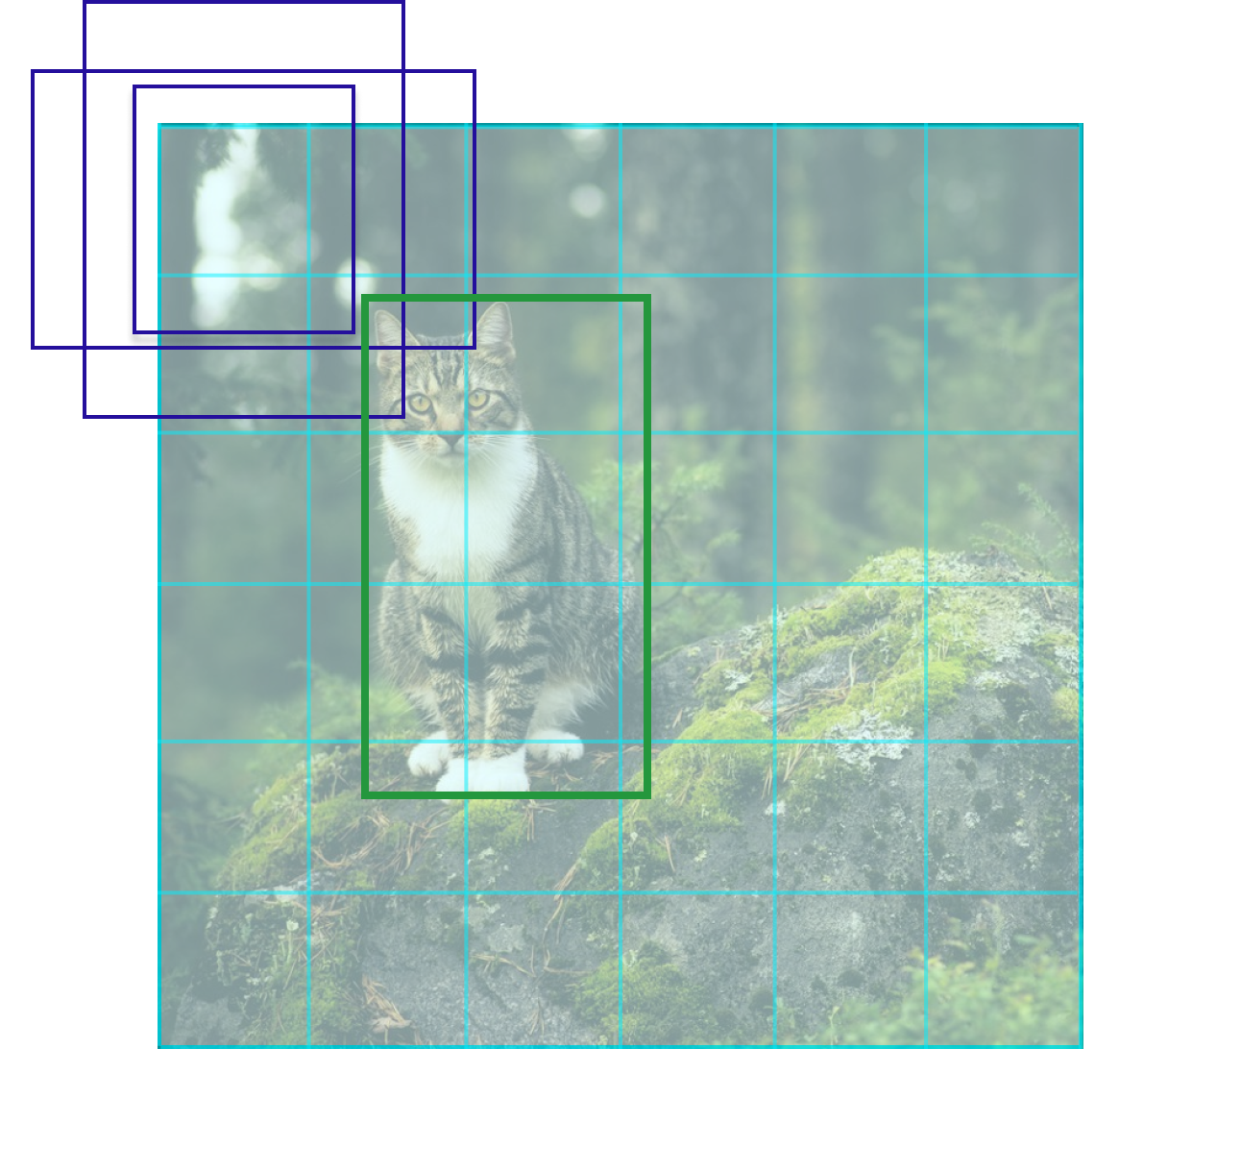
Label assignment
Допустим, для каждого пикселя выходной feature map у нас есть 3 якоря.
Синие квадраты — исходные якоря,
Зеленый – истинный ббокс (GT)

Slide 88
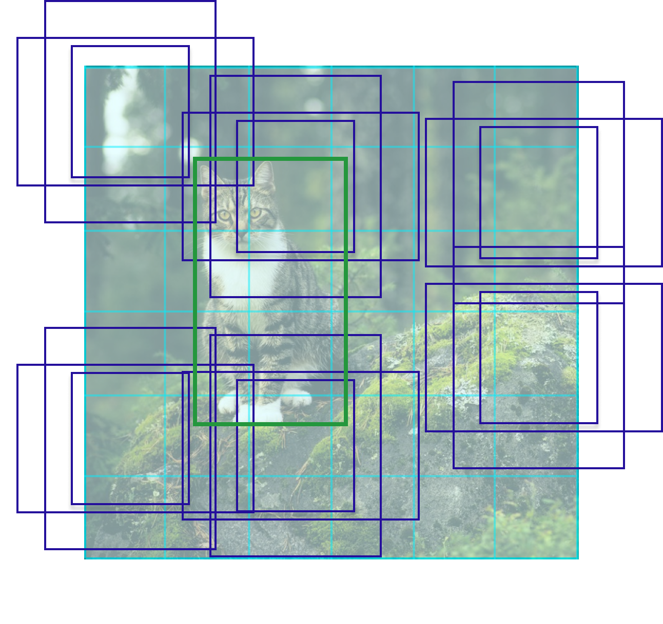
Label assignment
Допустим, для каждого пикселя выходной feature map у нас есть 3 якоря.
Синие квадраты — исходные якоря,
Зеленый – истинный ббокс (GT)

Slide 89
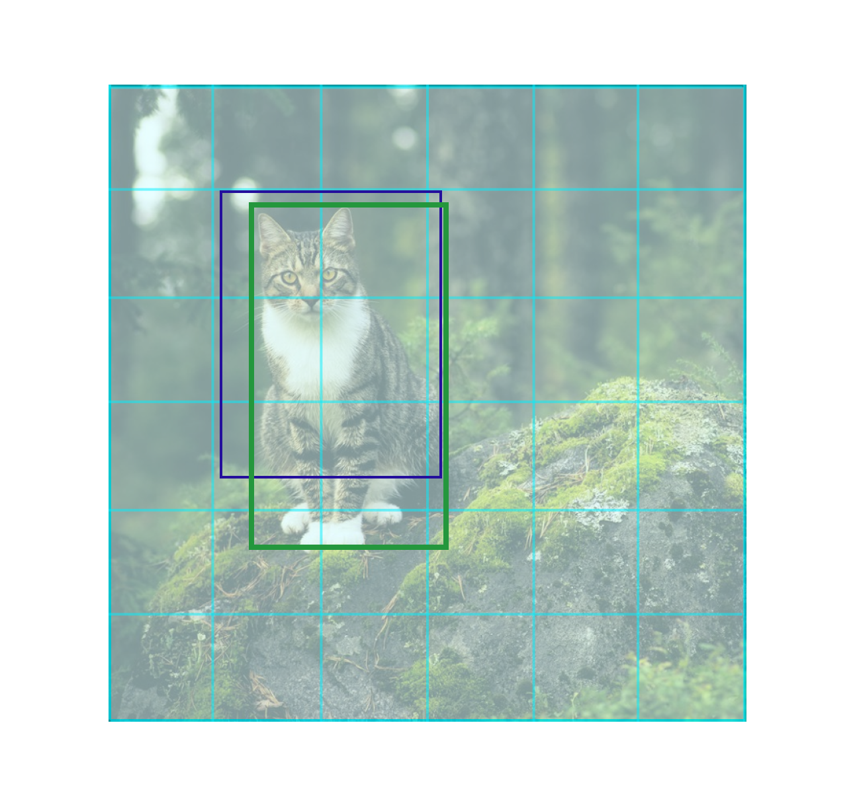
Label assignment. One-to-one.
One-to-one — Для одного ббокса выбирается только одно предсказание которое будет участвовать в локализационной части лосса.

Slide 90
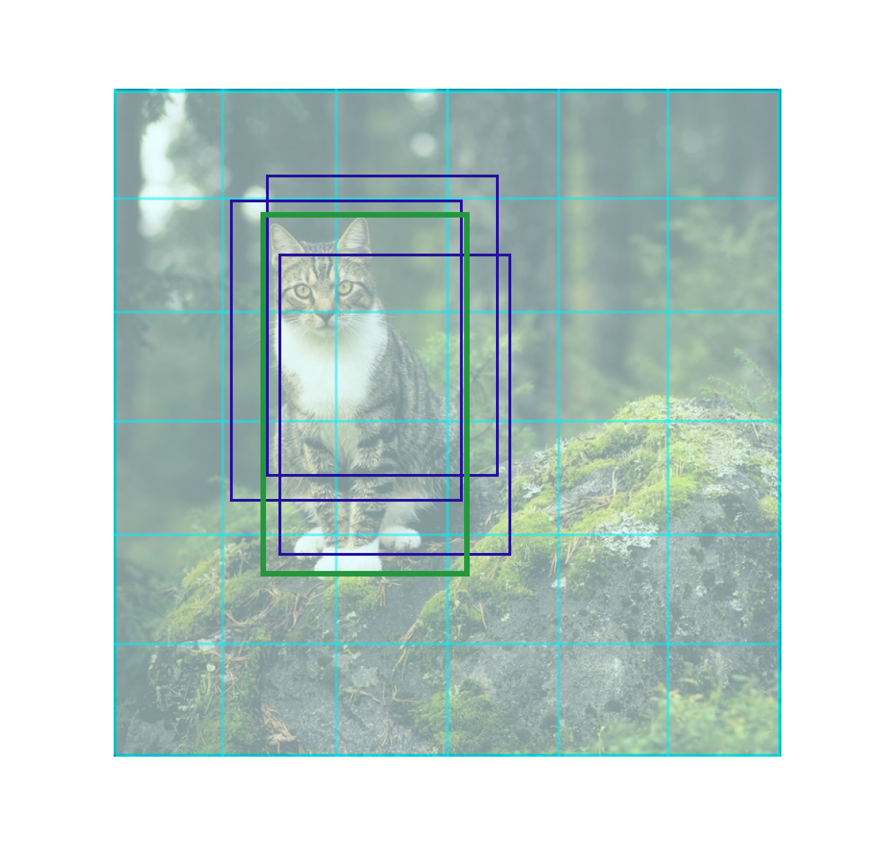
Label assignment. One-to-many.
One-to-many — Для одного ббокса выбирается несколько предсказаний, которые будет участвовать в локализационной части лосса.

Slide 91
Типы предсказаний
Положительные предсказания — предсказания, которые были
сопоставлены определенному GT.
Такие предсказания участвуют и в классификационной части
(их класс совпадает с GT), и в локализационной части лосса.

Slide 92
Типы предсказаний
Положительные предсказания — предсказания, которые были
сопоставлены определенному GT.
Такие предсказания участвуют и в классификационной части
(их класс совпадает с GT), и в локализационной части лосса.
Отрицательные — предсказания, которые не были сопоставлены ни с одним GT.
Они участвуют в только confidence части лосса.(Или в классификационной, если confidence нет).

Slide 93
Типы предсказаний
Положительные предсказания — предсказания, которые были
сопоставлены определенному GT.
Такие предсказания участвуют и в классификационной части
(их класс совпадает с GT), и в локализационной части лосса.
Отрицательные — предсказания, которые не были сопоставлены ни с одним GT.
Они участвуют в только confidence части лосса.(Или в классификационной, если confidence нет).
Нейтральные — предсказания, которые вообще не участвуют в обучении.
Notes:
Как определить какое предсказание куда относится? Об этом поговорим в следующей лекции! Сейчас запомните типы ббоксов.

Slide 94
Classification loss
CrossEntropy,
Focal Loss,
VariFocal Loss

Slide 95
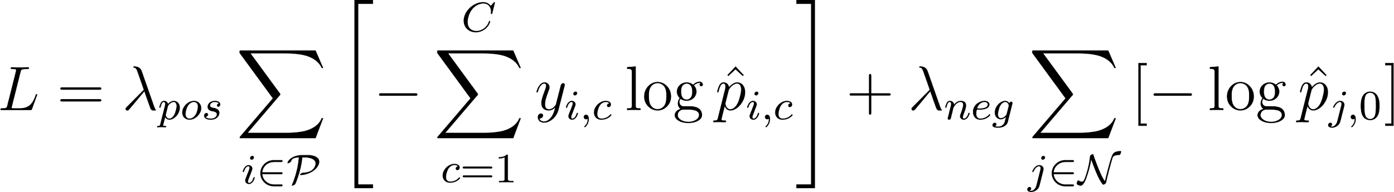
Cross Entropy
Где,
λ_pos — Вес для положительных ббоксов,
λ_neg — Вес для отрицательных ббоксов,
P — Множество положительных ббоксов,
N — Множество отрицательных ббоксов.
Считается для положительных и иногда для отрицательных предсказаний.
Notes:
Обычная классификация. Могут включать перевзвешивание для положительных и отрицательных ббоксов

Slide 96
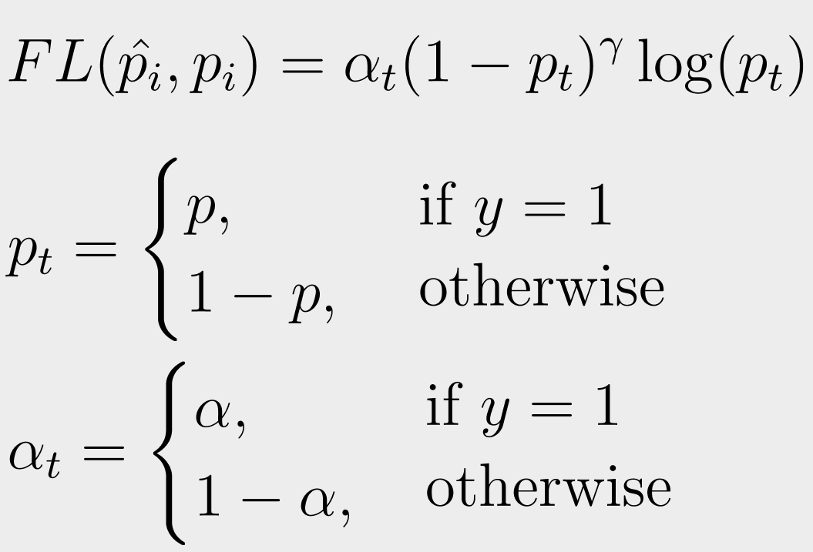
Focal Loss
Простая интерпритация
для детекции:
Если y = 1, то рассматриваемый ббокс – “положительный”. Таким образом мы можем уменьшать значимость большого количества “отрицательных” ббоксов.
Notes:
Можно использовать Focal Loss.
В таком случае
y определяет с каким классом мы сейчас работаем. Представим что 0 это бекграунд класс. Значит если у нас ббокс с реальным классом, то используем один вес, иначе другой. ЕСЛИ ТУТ ПРОБЛЕМЫ, ПОЧИТАЙ VARIFOCAL LOSS

Slide 97
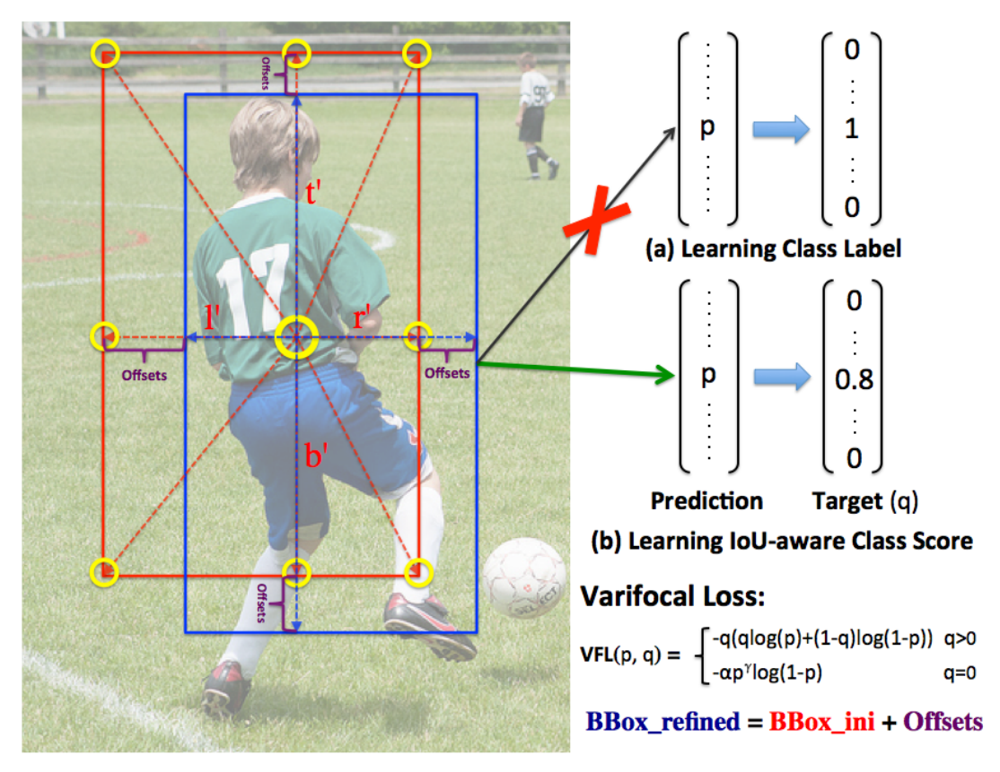
VariFocal Loss
Идеи:
ассиметрично оценивать “положительные” и “отрицательные” ббоксы.
Для положительных используем BCE, для отрицательных — Focal loss.
Соединить классификационный и локализационный лоссы за счет перевзешивания таргета (Q = IoU).
Source: VarifocalNet: An IoU-aware Dense Object Detector
https://arxiv.org/abs/2008.13367
Notes:
Взяли множество идей из focal loss, но на этот раз решили действовать для положительных и отрицательных классов ассиметрично.
Для положительных, BCE, отрицательных FOCAL
Более того, на классификационный лосс также влияет локализационная часть.
Таргет в локализационном лоссе – IoU между предсказанием и истинным ббоксом!

Slide 98
Localization loss
MSE/MAE loss,
SmoothL1 (Huber loss),
Intersection over Union (IoU),
Generalized IoU(GIoU),
Distance IoU(DIoU),
Complete IoU (CIoU),
Efficient IoU (EIoU).

Slide 99
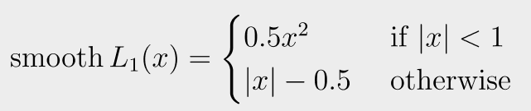
SmoothL1 (Huber loss)
Комбинация L1 и L2, которая использует L2 для ошибок меньше 1, и L1 для всех остальных значений.
Идея: минимизируем разницу между предсказанными и реальными размерами ббоксов.
Notes:
Самый наивный лосс, который учитывается как расстояние между предсказанными значениями и реальными.

Slide 100
Intersection over Union
Intersection over Union (IoU):
Loss = 1 - IoU
Notes:
Более интересно поговорить про IoU лосс. Его оказывается можно использовать в качестве лосса. То есть мы напрямую максимизируем (1 - максимизируем) пересечение между предсказанием и таргетом.
Проблема IoU как лосса – если ббоксы не пересекаются, то градиент зануляется и ничего не обучается.

Slide 101

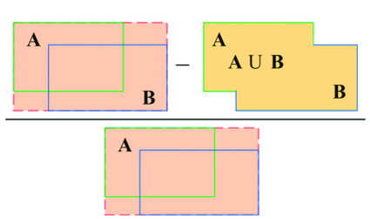
Intersection over Union
Intersection over Union (IoU):
Loss = 1 - IoU
Generalized IoU (GIoU):
Идея: Добавление минимальной выпуклой
формы (С) помогает в случае, когда
ббоксы не пересекаются. В этом случае,
у IoU лосса не будет градиентов, а у
GIoU будут.
Notes:
Чтобы это исправить, придумали учитывать ещё и выпоклую форму между ббоксами. Таким образом, если ббоксы не пересекаются, градиент все равно будет считаться.

Slide 102
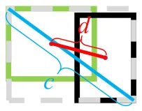
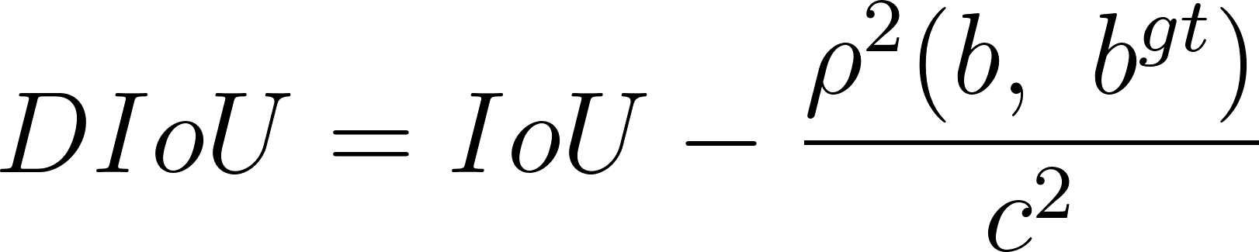
Distance IoU (DIoU)
Где,
p — Евклидово расстояние между координатами цетров предсказанного и истинного ббоксов (красная линия на рисунке),
с — Длина диагонали минимальной выпуклой формы для двух ббоксов.
Идея: Напрямую минимизируем расстояние между центрами ббоксов.
Notes:
Другая идея. Давайте учитывать не только выпуклую форму, но и расстояние между центрами ббоксов.

Slide 103
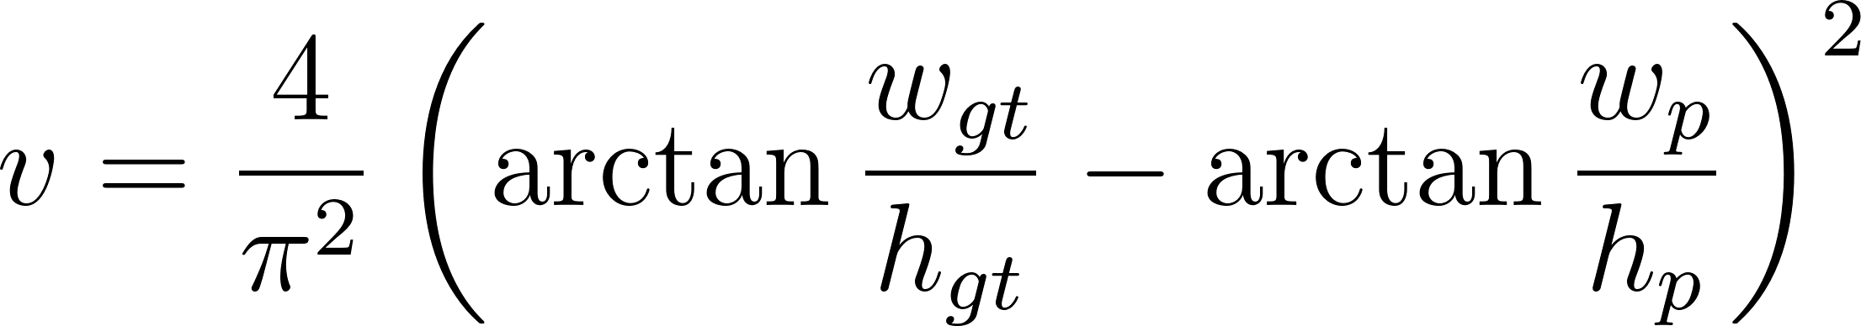
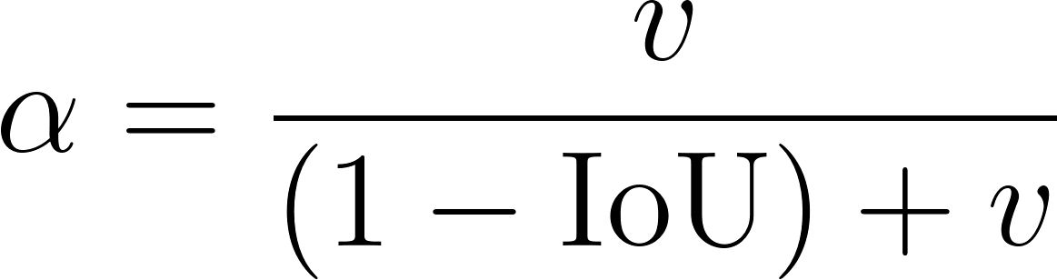
Complete IoU (СIoU)
где,
— Отражает разницу в соотношении сторон между ббоксами,
— Коэффициент баланса между DIoU и соотношением сторон (Равен нулю при IoU < 0.5).
Идея: Объединяем ошибку локализации (IoU + расстояние между центрами) и ошибку форму через соотношение сторон и балансировочным коэффициентом.
Notes:
Стало чуть сложнее. CIoU
К Distance IoU добавим ошибку формы с коэфициентом.

Slide 104
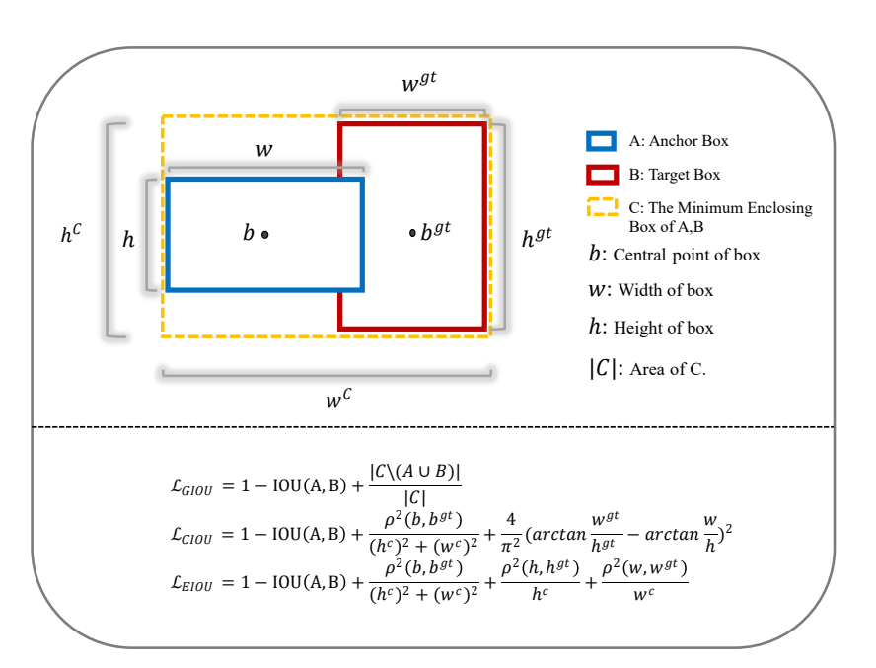
Efficient IoU (EIoU)
Идея: Минимизируем как расстояние между ббоксами, так и разницу между размерами ббоксов.
Source: Focal and Efficient IOU Loss for Accurate Bounding Box Regression
https://arxiv.org/abs/2101.08158
Notes:
И апогей - эффективный метод IoU. Он минимизирует все что было раньше, но оптимальнее.

Slide 105
Focal-EIoU Loss
Где,
𝛾 – параметр фокусировки, контролирующий степень переобучения на сложных примерах
Идея: Давайте поднимать лосс для примеров с маленьким IoU.
Notes:
Как бонус, можно взять идею focal loss’a и применить к EIoU. То есть мы будем поднимать важность примеров с маленьким IoU.

Slide 106
Augmentations
Notes:
И последнее, о чем мы сегодня поговорим – аугментации. Использующиеся в детекции.

Slide 107
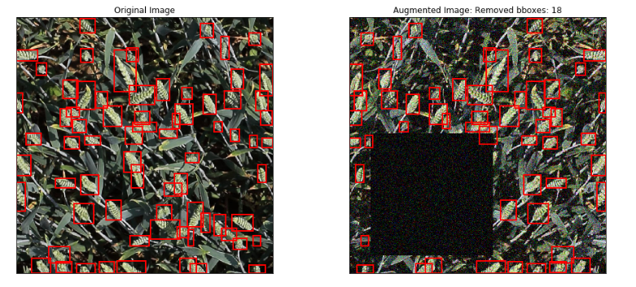
Cutout
Source: https://www.kaggle.com/code/kaushal2896/data-augmentation-tutorial-basic-cutout-mixup
Удаляем часть изображения и все ббоксы внутри

Slide 108
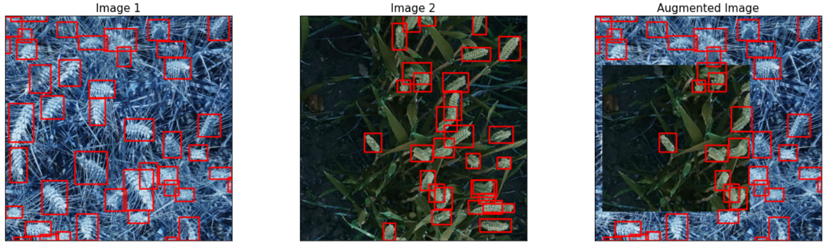
CutMix
Source: https://github.com/keras-team/keras-cv/issues/35
Объединяем два изображения и не забываем перенести ббоксы

Slide 109
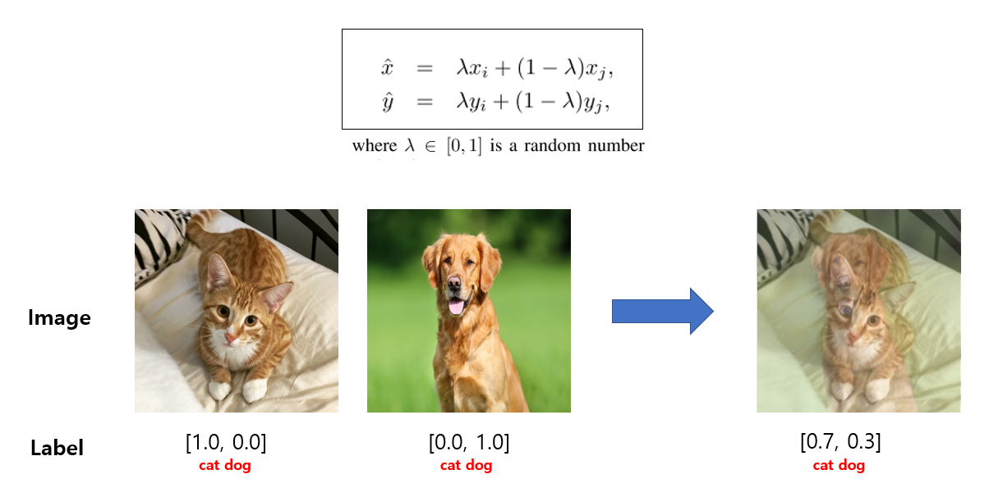
Mixup
Source: https://www.kaggle.com/code/kaushal2896/data-augmentation-tutorial-basic-cutout-mixup
Накладываем одно изображение на другое с какой-то прозрачностью

Slide 110
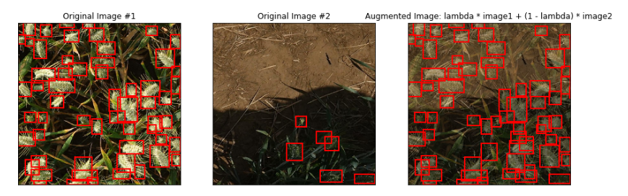
Mixup
Source: https://www.kaggle.com/code/kaushal2896/data-augmentation-tutorial-basic-cutout-mixup
При этом на итоговом изображении есть все ббоксы, у которых confidence score меняется пропорционально прозрачности

Slide 111
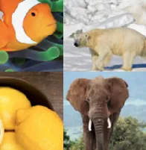
Mosaic Augmentation
Комбинируем 4 изображения в одно, смешивая их контекст и изменяя размер объектов.

Slide 112
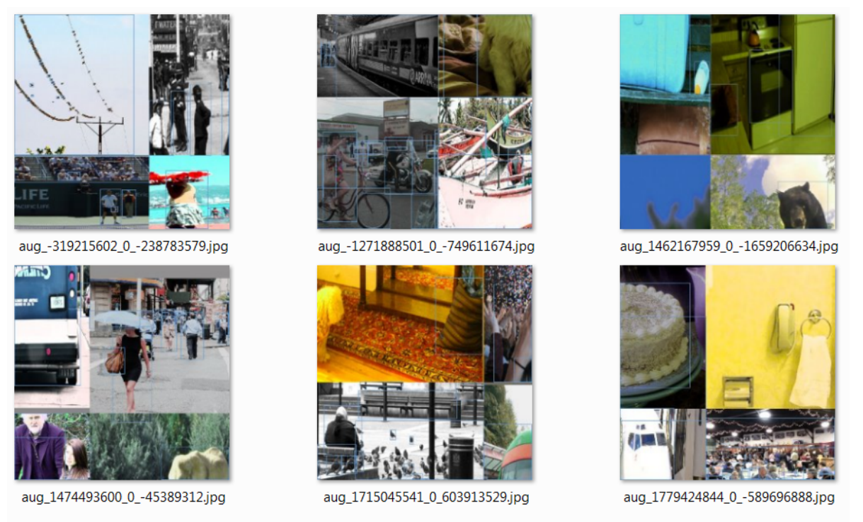
Mosaic Augmentation
Комбинируем 4 изображения в одно, смешивая их контекст и изменяя размер объектов.
Для ббоксов считается итоговое соотношение сторон и, если оно изменилось больше, чем заданный порог, ббокс удаляется.

Slide 113
Заключение
Сегодня мы с вами узнали:
Как выглядит общая структура детектора,
Как он делает предсказания,
Основные метрики в детекции,
Как обучается детектор и какие бывают лосс функции,
Какие аугментации используются в детекции.
Notes:
Хорошо, мы посмотрели как сделать предсказание детектором, но как оценить его качество? На сколько хорошо мы обучили нашу модель. Чтобы это узнать, давайте разберем самые популярные способы оценки качества работы детекторов.

Slide 114
В следующей серии
Переходим к разбору детекторов и поговорим о:
Семействе RCNN,
И разберем множество архитектур, таких как
SSD,
YOLO,
FPN,
RetinaNet,
FCOS,
И другие.
Notes:
В следующей серии мы с вами наконец то перейдем к разбору архитектур детекторов. Начем с самых первых – семейство rcnn, а также множество архитектур которые вышли после.

